Slide 1
АРХИТЕКТУРА СРЕДЊОВЕКОВНЕ СРБИЈЕ – ЗАДУЖБИНЕ ПОСЛЕДЊИХ НЕМАЊИЋА И СРПСКИХ АРХИЕПИСКОПА У ПЕЋИ (2.ЧАС)

Slide 2
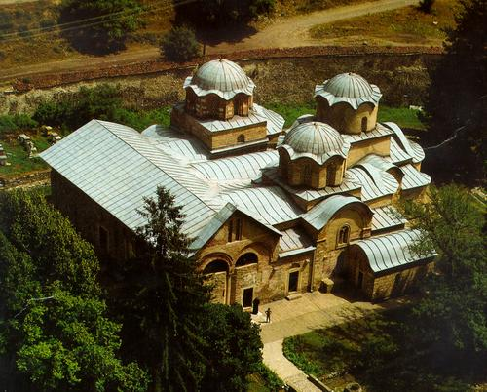
КОМПЛЕКС ПЕЋКЕ ПАТРИЈАРШИЈЕ У XIV ВЕКУ

Slide 3
СИМФОНИЈА ДРЖАВНЕ И ЦРКВЕНЕ ВЛАСТИ ПОЧЕТКОМ XIV ВЕКА ДОБИЛА ЈЕ И СВОЈ АРХИТЕКТОНСКИ ОДРАЗ. УПОРЕДО СА ВЕЛИКИМ ПОДУХВАТИМА НА ПОДИЗАЊУ ВЛАДАРСКИХ МАУЗОЛЕЈА У МЕТОХИЈИ, ПОСТЕПЕНО ПРЕНОШЕЊЕ АРХИЕПИСКОПСКИХ ПРЕРОГАТИВА ИЗ ЖИЧЕ У ПЕЋ РЕЗУЛТИРАЛО ЈЕ СУКЦЕСИВНИМ РАДОВИМА НА ИЗГРАДЊИ ЦРКАВА ОКО НАЈСТАРИЈЕГ ХРАМА СВ. АПОСТОЛА. ПРОШИРЕЊА ЈЕ НАЈПРЕ ЗАПОЧЕО АРХИЕПИСКОП НИКОДИМ (1317-1324.Г.), А НАСТАВИО ЊЕГОВ НАСЛЕДНИК НА ТРОНУ ДАНИЛО II (1324-1337.Г.). ОБА АРХИЈЕРЕЈА БИЛИ СУ, КАКО ЈЕ НАПОМЕНУТО, У БЛИСКИМ ОДНОСИМА СА МИЛУТИНОМ И СТЕФАНОМ ДЕЧАНСКИМ, ДЕЛУЈУЋИ КАКО НА ЊИХОВОЈ ВЛАДАРСКОЈ ПРОМОЦИЈИ, ТАКО И У ОКВИРИМА ЊИХОВЕ КТИТОРСКЕ ДЕЛАТНОСТИ. ПОСЕДУЈУЋИ УЧЕНОСТ И ИСКУСТВО СВЕТОГОРСКИХ МОНАХА И ХИЛАНДАРСКИХ ИГУМАНА, НИКОДИМ КАО ДАНИЛОВ ЂАК И ДАНИЛО КАО УЧИТЕЉ РАДИЛИ СУ НА ДАЉЕМ БОГОСЛОВСКОМ УСАВРШАВАЊУ СРПСКЕ ЦРКВЕ: ИЗА НИКОДИМА ЈЕ ОСТАО ПРЕВОД ЈЕРУСАЛИМСКОГ ТИПИКА, ДАВНАШЊЕГ УСТАВА КОЈИ ЈЕ ТОКОМ 13. СТОЛЕЋА БИО ПРИХВАЋЕН У ГРЧКОЈ, ПОСЕБНО НА СВЕТОЈ ГОРИ, ДОК СЕ ЈОШ САМО ПО ИЗУЗЕТКУ У ГРАДОВИМА КОРИСТИО ТИПИК СВ. СОФИЈЕ.

Slide 4
САСВИМ ЈЕ РАЗЛОЖНО ПОМИШЉАТИ ДА СУ СЕ У ПЕЋКОЈ ПАТРИЈАРШИЈИ ВЕЋ У НИКОДИМОВО ВРЕМЕ НАШЛИ СВЕТОГОРСКИ МОНАСИ, О ЧИЈЕМ ПРИСУСТВУ ПОСТОЈЕ НЕПОБИТНИ ДОКАЗИ У ДОБА НИКОДИМОВОГ НАСЛЕДНИКА. ЈЕРУСАЛИМСКИ ТИПИК СВОЈОМ НАГЛАШЕНОМ МОНАШКОМ ПРИРОДОМ, НЕ САМО ДА ЈЕ ЗАХТЕВАО ИСКУСНЕ МОНАХЕ, ВЕЋ И ИЗВОРНЕ ПОЗНАВАОЦЕ ГРЧКОГ КОЈИ СУ СА СВЕТЕ ГОРЕ ДАНИЛОВИМ ПОСРЕДОВАЊЕМ БИЛИ ПРИСТИГЛИ У ПЕЋ У СВРХУ ПОМОЋИ ОКО ТЕШКЕ ДЕЛАТНОСТИ ПРЕВОЂЕЊА, БУДУЋИ ДА ЈЕ САМ ДАНИЛО, КАКО НАВОДЕ ИЗВОРИ, САКУПЉАО ЦРКВЕНЕ УСТАВЕ, НАСТОЈАО НА ЊИХОВОМ ПРЕВОЂЕЊУ И ШТО ВЕЋЕМ ШИРЕЊУ, ПОПУТ РОМАНОВОГ ИЛИ ДЕЧАНСКОГ ТИПИКА, ВАРИЈАЦИЈА НИКОДИМОВОГ СРПСКОГ ИЗВОРНИКА. НИКОДИМ ЈЕ БИО И ПОВЕРЉИВА ДИПЛОМАТСКА ЛИЧНОСТ КРАЉА МИЛУТИНА, БОРАВЕЋИ У ЦАРИГРАДУ 1312-1313.Г, НАКОН ИЗМИРЕЊА МЕЂУ БРАЋОМ НА ТРОНУ. СВОЈЕ БЛИСКЕ ВЕЗЕ СА ПРЕСТОНИЦОМ НИКОДИМ ЈЕ ПОТВРДИО И ТИМЕ ШТО ЈЕ ЊЕГОВ ИЗАСЛАНИК У СРБИЈУ ДОНЕО ОРИГИНАЛНО ПРИМЕРАК БУДУЋЕГ ПРЕВЕДЕНОГ ТИПИКА ИЗ ЧУВЕНОГ И ДРЕВНОГ МАНАСТИРА СВ. ЈОВАНА У СТУДИОНУ. КОНАЧНО, НИКОДИМОВИМ ДЕЛОВАЊЕМ МИЛУТИН ЈЕ ДОПУСТИО ДА СЕ СТЕФАН ВРАТИ У СРБИЈУ.

Slide 5
НИКОДИМОВА КТИТОРСКА ДЕЛАТНОСТ У ПЕЋИ ПОДРАЗУМЕВАЛА ЈЕ ИЗГРАДЊУ ЦРКВЕ СЕВЕРНО ОД СВ. АПОСТОЛА, ПОСВЕЋЕНЕ СВ. ДИМИТРИЈУ, ОКО 1320.Г.. У ДОБРОЈ МЕРИ ЗАВИСНА ДИСПОЗИЦИЈОМ ОД СТАРИЈЕГ ХРАМА, НИКОДИМОВА ЗАДУЖБИНА ПРЕДСТАВЉА НЕВЕЛИКУ ЦРКВУ САЖЕТОГ УПИСАНОГ КРСТА, ЧИЈИ СЕ ИСТОЧНИ ДЕО МОРАО УКЛОПИТИ У ГАБАРИТЕ САВИНОГ ОДНОСНО АРСЕНИЈЕВОГ ХРАМА. ПРЕМА РЕЗУЛТАТИМА КОНЗЕРВАТОРСКИХ РАДОВА, КОНСТАТОВАНО ЈЕ ДА ЈЕ ВЕРОВАТНО ПОЧЕТКОМ 17. ВЕКА, ЊЕН СЕВЕРНИ ЗИД У ЗНАЧАЈНОЈ МЕРИ БИО ПРЕЗИДАН, ШТО СЕ ВИШЕ НЕ МОЖЕ ВИДЕТИ ИСПОД МАЛТЕРНЕ ОПЛАТЕ. СТРУКТУИРАНА ТАКО ДА НЕ НАРУШИ ВИЗУЕЛНО И СВАКО ДРУГО “ПРВЕНСТВО” СТАРИЈЕГ ЗДАЊА, ЦРКВА СВ. ДИМИТРИЈА ЈЕ ПРОИСТЕКЛА ИЗ МОНАШКОЈ СМЕРНОСТИ ПРИМЕРЕНОЈ СКРОМНОСТИ ЗДАЊА У СПОЉАШЊЕМ ИЗГЛЕДУ. У УНУТРАШЊОСТИ СЕ ЗАПАЖА КОНТРАСТ ИЗМЕЂУ ШИРОКЕ АПСИДЕ И НИЖЕГ И ЗНАЧАЈНО СЛАБИЈЕ ОСВЕТЉЕНОГ ЗАПАДНОГ ТРАВЕЈА. У ЦРКВИ СЕ ДЕЛИМИЧНО ОЧУВАЛА ОРИГИНАЛНА ОЛТАРСКА ПРЕГРАДА, ДОК ЈЕ ОЛТАРСКА БИФОРА, ЕВИДЕНТНО НАКНАДНО УГРАЂЕНА, СВОЈИМ ОБЛИЦИМА НАЈВЕРОВАТНИЈЕ БИЛА ДЕЛО КЛЕСАРА КОЈИ СУ РАДИЛИ У ОБЛИЖЊИМ ДЕЧАНИМА.

Slide 6
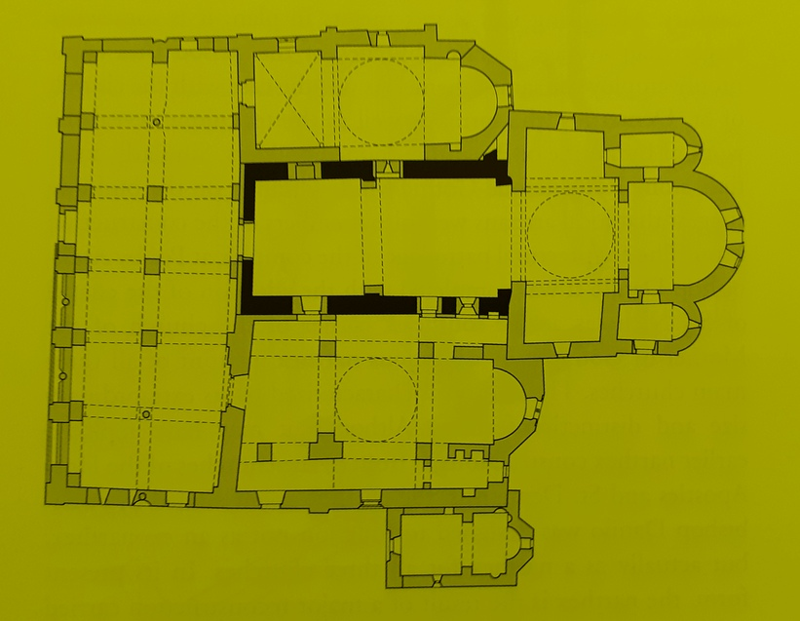
СВ. ДИМИТРИЈЕ, ОКО 1320.
СВ. АПОСТОЛИ, 13. ВЕК
ГРОБНО МЕСТО КТИТОРА
ПЕЋКА ПАТРИЈАРШИЈА, ОСНОВА КОМПЛЕКСА ПОСЛЕ ОКOНЧАЊА СВИХ РАДОВА НА ЦРКВАМА
ПРИПРАТА АРХИЕПИСКОПА ДАНИЛА, БОГОРОДИЧИНА ЦРКВА И КАПЕЛА СВ. НИКОЛЕ

Slide 7
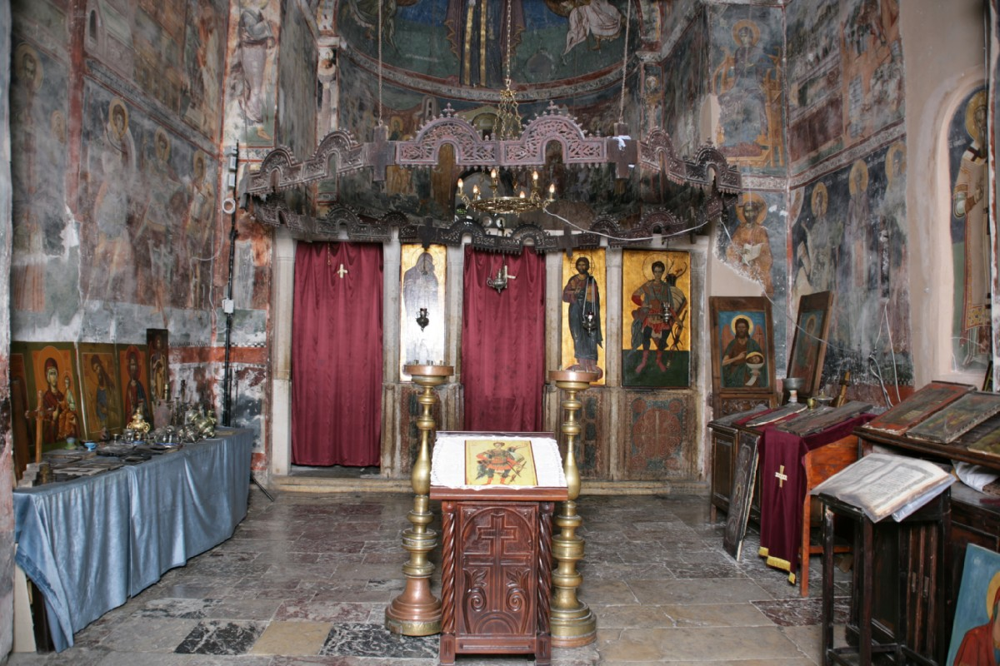
ПЕЋ, СВ. ДИМИТРИЈЕ, УНУТРАШЊОСТ ПРЕМА ИСТОКУ

Slide 8
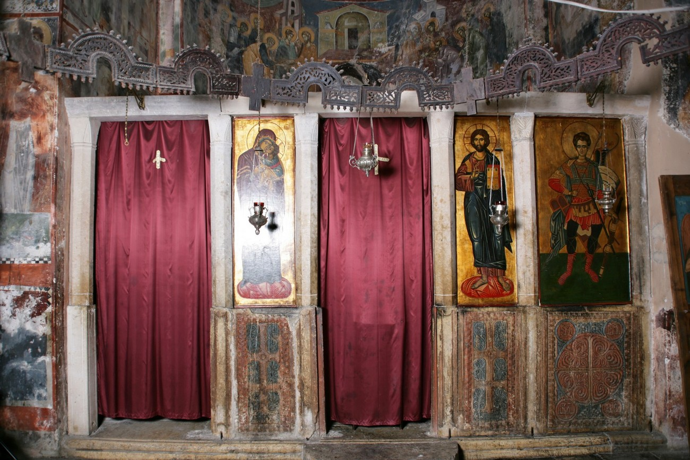
ПЕЋ, СВ. ДИМИТРИЈЕ, ПРВОБИТНА ОЛТАРСКА ПРЕГРАДА

Slide 9
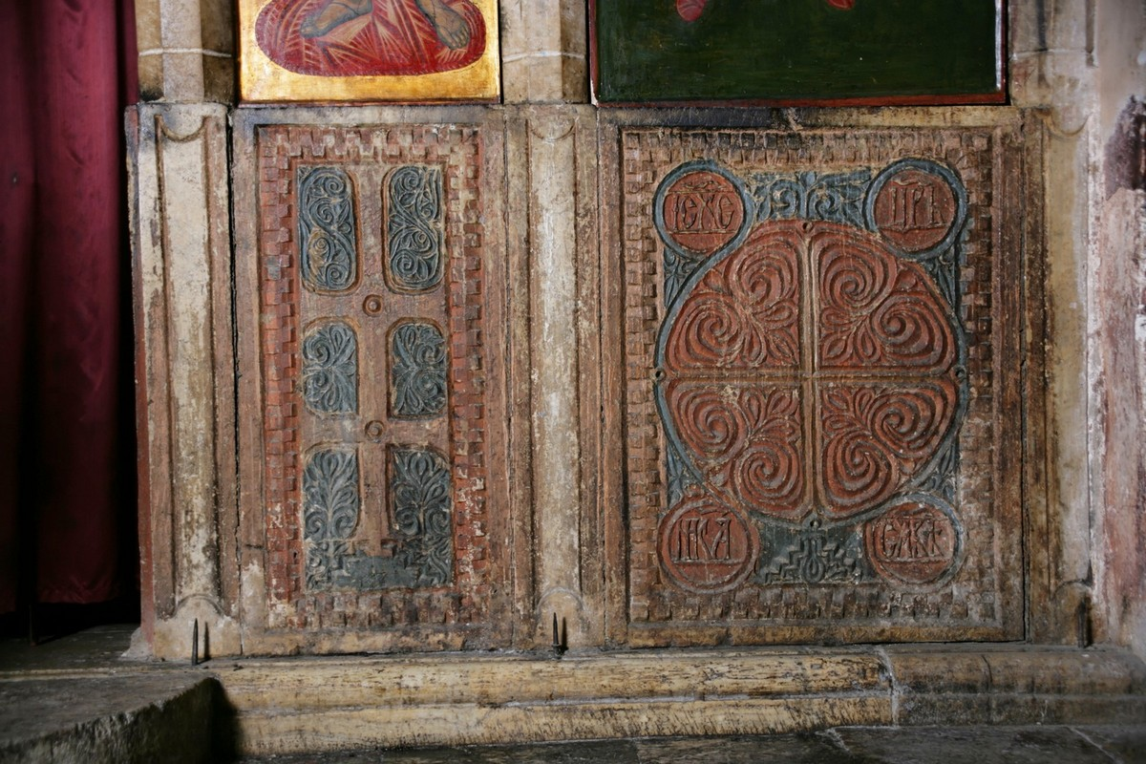
ПЕЋ, СВ. ДИМИТРИЈЕ, ПАРАПЕТНЕ ПЛОЧЕ ОЛТАРСКЕ ПРЕГРАДЕ С ОЧУВАНИМ ТРАГОВИМА БОЈЕ

Slide 10
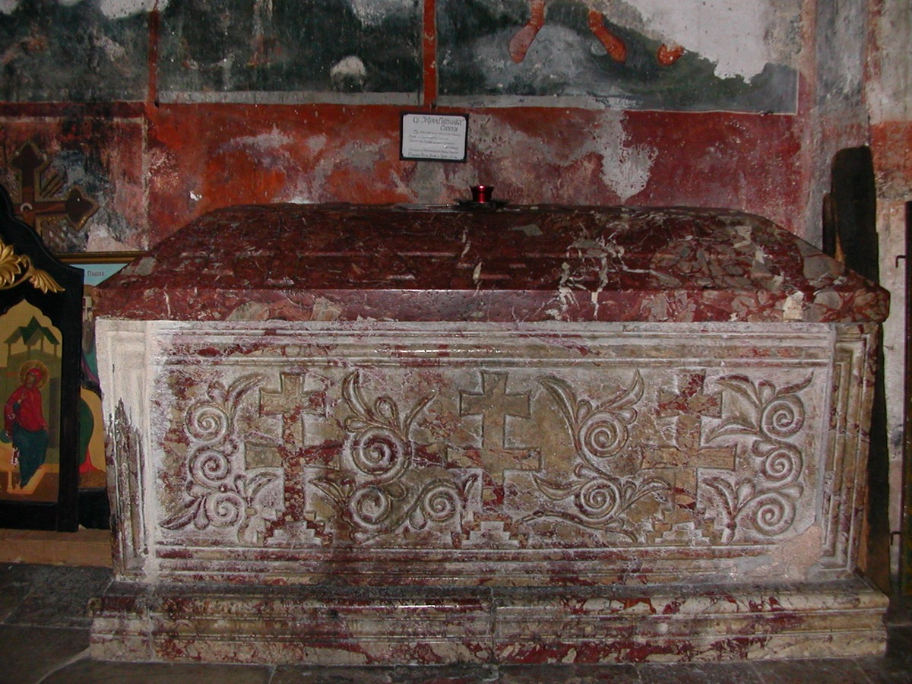
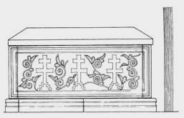
ПЕЋ, СВ. ДИМИТРИЈЕ, СЕВЕРНИ ЗИД ЗАПАДНОГ ТРАВЕЈА, САРКОФАГ АРХИЕПИСКОПА НИКОДИМА

Slide 11
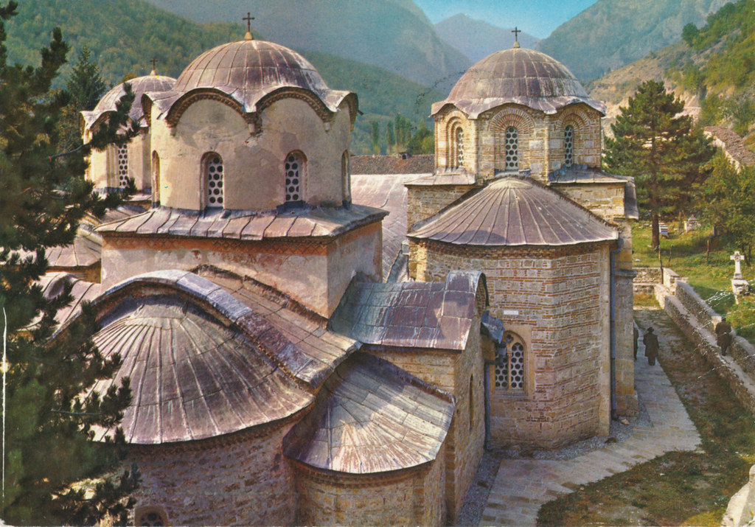
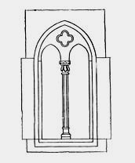
ПЕЋ, ИСТОЧНА СТРАНА КОМПЛЕКСА, АПСИДА СВ. ДИМИТРИЈА, ИЗГЛЕД ПРЕ ОБНОВЕ

Slide 12
КОЛИКО СЕ МОЖЕ ЗАКЉУЧИТИ ПОСРЕДНИМ ПУТЕМ, ОКО 1330.Г. АРХИЕПИСКОП ДАНИЛО ЈЕ НАСТАВИО СА ОЧИГЛЕДНО ПЛАНСКИМ ПРОШИРИВАЊЕМ ПЕЋКОГ КОМПЛЕКСА, ПО ЗАМИСЛИ КОЈОЈ СУ ИНИЦИЈАЛНИ УЗОР ИЗВЕСНО ПРЕДСТАВЉАЛИ ВЕЛИКИ СВЕТОГОРСКИ КАТОЛИКОНИ СА БОЧНИМ КАПЕЛАМА КОЈЕ СУ АРХИТЕКТОНСКИ ПОСМАТРАНО ЗАПРАВО ПРЕДСТАВЉАЛЕ МАЊЕ САМОСТАЛНЕ ХРАМОВЕ. ОВИМ ПОДУХВАТОМ ДЕФИНИТИВНО ЈЕ ИЗМЕЊЕНА ПРВОБИТНА СТРУКТУРА СВ. АПОСТОЛА, КОЈИ СУ ТАДА МОРАЛИ ИЗГУБИТИ СВОЈЕ БОЧНЕ КАПЕЛЕ, НА ЧИЈЕМ СУ СЕ МЕСТУ НАШЛЕ НАJПРЕ ЦРКВА СВ. ДИМИТРИЈА, А ПОТОМ И ДАНИЛОВЕ ЗАДУЖБИНЕ, БОГОРОДИЧИНА ЦРКВА И КАПЕЛА СВ. НИКОЛЕ СА ЈУЖНЕ СТРАНЕ, И ВЕЛИКА ПРИПРАТА КОЈА ЈЕ ЗАТВАРАЛА ПРОЧЕЉА ТРИ НОВООБЈЕДИЊЕНЕ ГРАЂЕВИНЕ. СВЕТОГОРСКИ УЗОРИ У СРБИЈИ СУ БИЛИ ПРИСУТНИ ЈОШ ОД ВРЕМЕНА СВЕТОГ САВЕ, ДОДАТНО СУ ОЈАЧАЛИ НИКОДИМОВИМ ПРЕВОДОМ ЈЕРУСАЛИМСКОГ ТИПИКА, ОДРАЗИЛИ СУ СЕ И У ПОСВЕТИ ДАНИЛОВОГ ХРАМА ЦАРИГРАДСКОЈ ИКОНИ БОГОРОДИЦЕ ОДИГИТРИЈЕ, ПОПУТ НЕМАЊИНОГ ХИЛАНДАРА, А СВАКАКО НИЈЕ БИЛО СЛУЧАЈНО НИ ТО ШТО СУ ИЗДВОЈЕНЕ КАПЕЛЕ У ДЕЧАНИМА ТАКОЂЕ ПОСВЕЋЕНЕ СОЛУНСКОМ И МИРЛИКИЈСКОМ СВЕТИТЕЉУ.

Slide 13
ПЕЋ ЈЕ У ЗАМИСЛИ ДВОЈИЦЕ АРХИЕПИСКОПА ОЧИГЛЕДНО ТРЕБАЛО ДА ПРЕУЗМЕ ПРОГРАМСКУ УЛОГУ СРПСКОГ СРЕДИШТА РОМЕЈСКИХ БОГОСЛОВСКИХ, КЊИЖЕВНИХ И УМЕТНИЧКИХ ТОКОВА, ШТО ЈЕ ДОДАТНО ОБЈАШЊИВО ИМАЈУЋИ У ВИДУ СТАЛНИ ПРИТИСАК РИМА НА ЦАРИГРАДСКИ ДВОР ОКО ПИТАЊА УНИЈЕ, И СВЕТОГОРСКИ СТАВ ОКО ТОГ ПИТАЊА. САМИМ ТИМ И ДАНИЛО ЈЕ ТУ ИМАО ПРИЛИКУ ДА ВИЗУЕЛНИМ СРЕДСТВИМА НАГЛАСИ СВОЈА ЛИЧНА УВЕРЕЊА, ПА ЈЕ ВЕРОВАТНО ДА У ТОМ ТРЕБА ТРАЖИТИ ОСОБЕНОСТИ АРХИТЕКТУРЕ ЊЕГОВИХ ЗДАЊА, САСВИМ РАЗЛИЧИТЕОДД МИЛУТНОВОГ ИЛИ СТЕФАНОВОГ МАУЗОЛЕЈА У ЧИЈЕМ ЈЕ НАСТАНКУ ИМАО ВЕЛИКУ УЛОГУ. БОГОРОДИЧИНА ЦРКВА ПОДИГНУТА ЈЕ У САСВИМ ТРАДИЦИОНАЛНОМ МАНИРУ ХРАМА РАЗВИЈЕНОГ УПИСАНОГ КРСТА СА ОСМОСТРАНОМ КУПОЛОМ НА СТУПЦИМА, А УЗ ЊУ СЕ НАШАО ЈЕДНОБРОДНИ ПАРАКЛИС СВ. НИКОЛЕ, ЧИЈИ ЈЕ ЗАПАДНИ ЗИД ЗНАТНО КАСНИЈЕ БИО ПРЕЗИДАН. ГРАДИВО У МЕШПВИТОМ СЛОГУ ОД КАМЕНА И ОПЕКЕ ИЗВЕСНО ЈЕ ОД ПОЧЕТКА СЛАГАНО СА ЗНАЊЕМ ДА ЋЕ ЦЕЛА ГРАЂЕВИНА БИТИ ОМАЛТЕРИСАНА. БИФОРА НА ИСТОЧНОЈ СТРАНИ ВЕРОВАТНО ЈЕ, КАО И НА АПСИДИ СВ. ДИМИТРИЈА, БИЛА НАКНАДНО УЗИДАНА. СВОЈИМ ОБЛИЦИМА ТАКОЂЕ УПУЋУЈЕ НА МАЈСТОРЕ ДЕЧАНА.

Slide 14
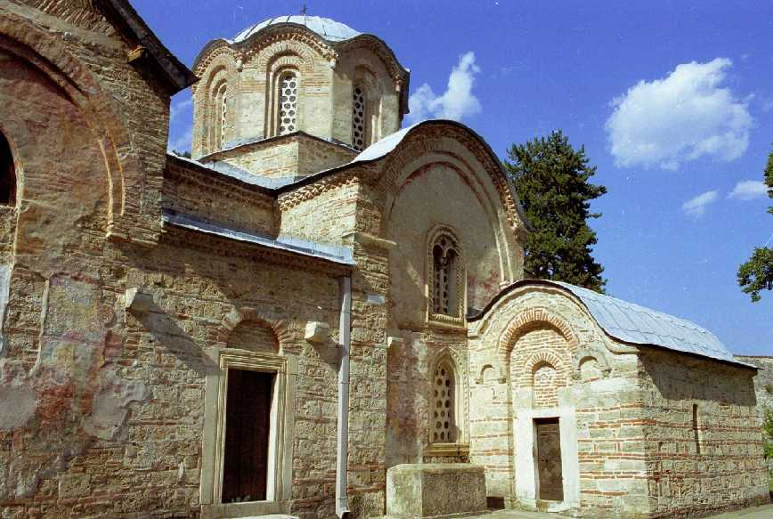
ПЕЋ, БОГОРОДИЦА ОДИГИТРИЈА И КАПЕЛА СВ. НИКОЛЕ, ИЗЛЕД ПРЕ ОБНОВЕ

Slide 15
“ПЕЋСКА ПРИПРАТА” ЗНАМЕНИТА И ПОЧЕТКОМ 15. ВЕКА, СВОЈИМ КОНСТРУКТИВНИМ ЕЛЕМЕНТИМА УКАЗУЈЕ НА ТО ДА ЈЕ БИЛА ДЕО ЦЕЛОВИТЕ ДАНИЛОВЕ ЗАМИСЛИ. МЕЂУТИМ, ЊЕН ДАНАШЊИ ИЗГЛЕД ПРЕДСТАВЉА КОМБИНАЦИЈУ ОРИГИНАЛНИХ ДЕЛОВА, ВЕЛИКИХ ИЗМЕНА ИЗВРШЕНИХ У ВРЕМЕ ПАТРИЈАРХА МАКАРИЈА СОКОЛОВИЋА СРЕДИНОМ 16. ВЕКА, КАДА ЈЕ МАНАСТИР ПОСТАО СРЕДИШТЕ ОБНОВЉЕНЕ СРПСКЕ ЦРКВЕНЕ ОРГАНИЗАЦИЈЕ, И САВРЕМЕНИХ КОНЗЕРВАТОРСКИХ РЕШЕЊА. ЊЕНА САЧУВАНА ПРВОБИТНА ОСНОВА БИЛА ЈЕ ИЗВЕДЕНА У ВИДУ ИЗДУЖЕНОГ ПРОСТОРА ШИРИНЕ ДВА ТРАВЕЈА, ПОДЕЉЕНОГ НА ШЕСТ ПРОСТОРНИХ ЈЕДИНИЦА. У КРАЈЊИМ ПОЉИМА ГОРЊУ КОНСТРУКЦИЈУ НОСЕ ВИСОКИ СТУБОВИ, ДОК СУ У СРЕДИШТУ ИЗВЕДЕНИ МАСИВНИ ЗИДАНИ СТУПЦИ. ОВАКАВ РАСПОРЕД НОСАЧА, УПОРЕЂЕН СА МОДЕЛОМ ХРАМА НА КТИТОРСКОМ ПОРТРЕТУ И АРХЕОЛОШКИМ НАЛАЗИМА, ИЗАЗВАО ЈЕ НЕРАЗРЕШЕНУ ПОЛЕМИКУ ОКО ПРВОБИТНЕ ПОЗИЦИЈЕ КУЛЕ-ЗВОНИКА КОЈА СЕ НАЛАЗИЛА ИЛИ ИНКОРПОРИРАНА У ВОЛУМЕН ПРИПРАТЕ ИЗНАД ТРАВЕЈА ИСПРЕД ХРАМА СВ. АПОСТОЛА, ИЛИ ФИЗИЧКИ САМОСТАЛНА ИСПРЕД ЗАПАДНОГ ТРАВЕЈА ЗДАЊА ПРИПРАТЕ, ГДЕ ЈЕСУ ОТКРИВЕНИ ОСТАЦИ ТЕМЕЉА КВАДРАТНЕ ОСНОВЕ.

Slide 16
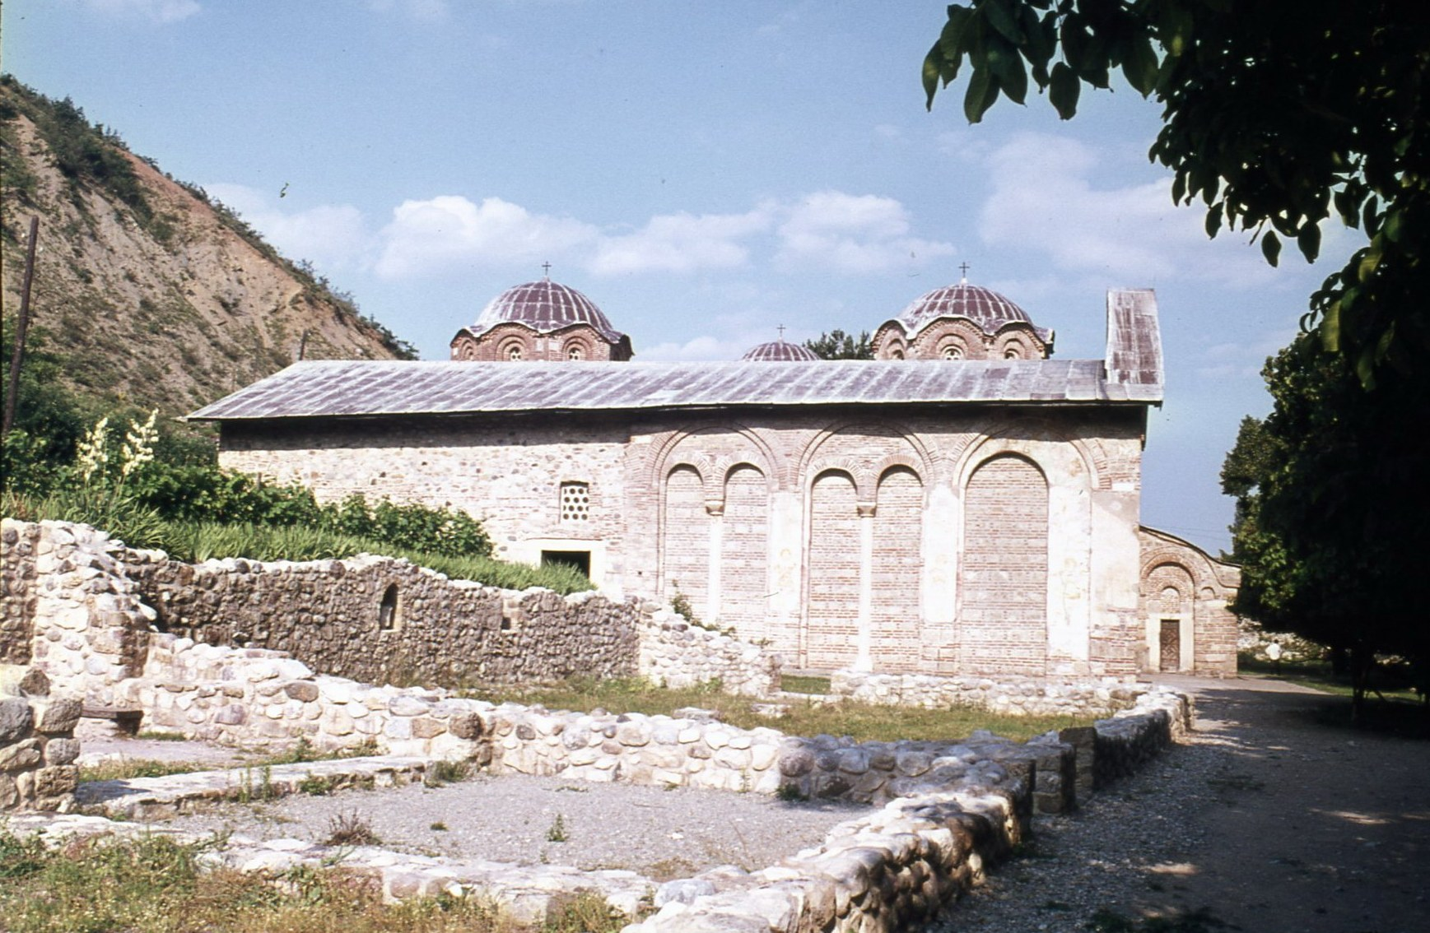
ПЕЋ, ДАНИЛОВА ПРИПРАТА, ИЗГЛЕД ЗАПАДНЕ СТРАНЕ ПОСЛЕ КАСНИЈИХ ПРЕПРАВКИ А ПРЕ САВРЕМЕНЕ ОБНОВЕ

Slide 17
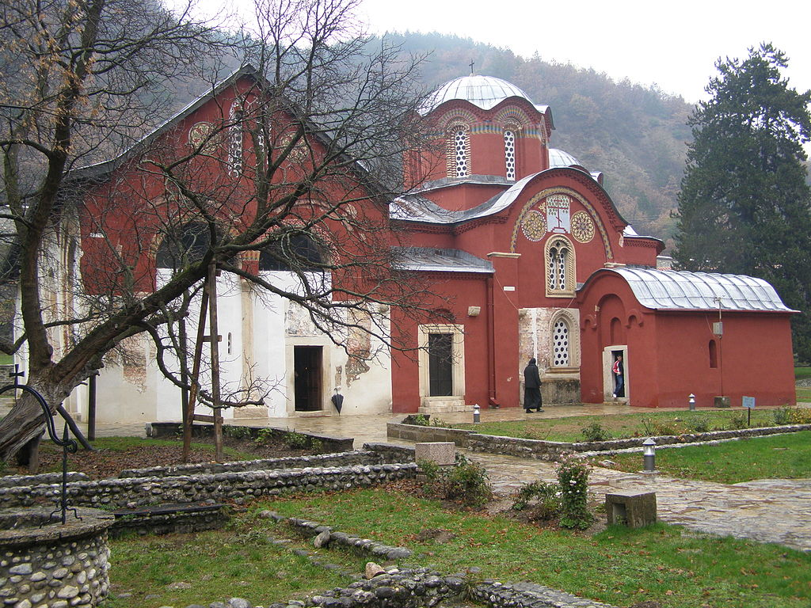
ПЕЋ, ИЗГЛЕД ДАНИЛОВИХ ЗДАЊА ПОСЛЕ ОБНОВЕ

Slide 18
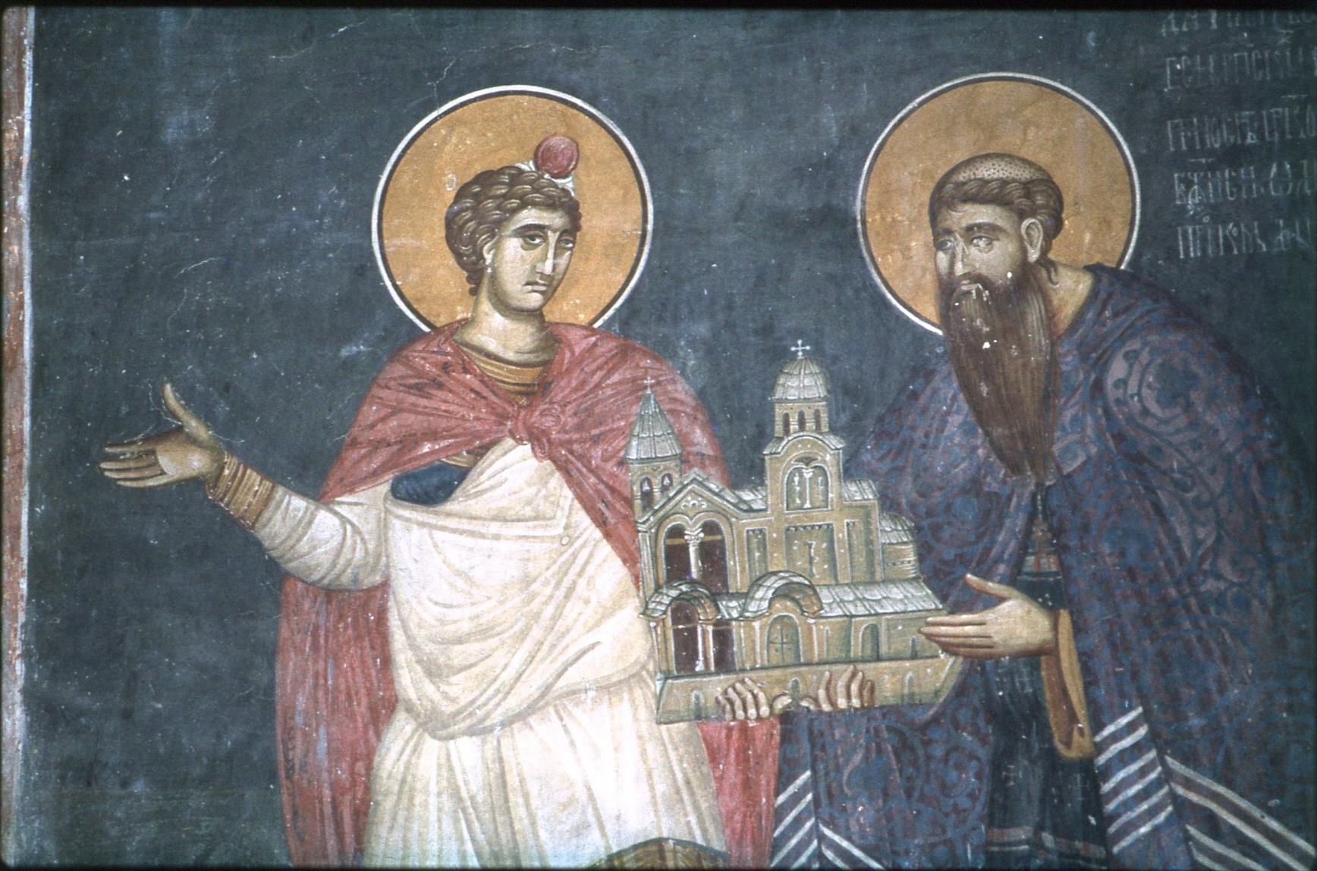
ПЕЋ, ЗАПАДНИ ЗИД БОГОРОДИЧИНЕ ЦРКВЕ, КТИТОРСКА ПРЕДСТАВА АРХИЕПИСКОПА ДАНИЛА С МОДЕЛОМ ХРАМА

Slide 19
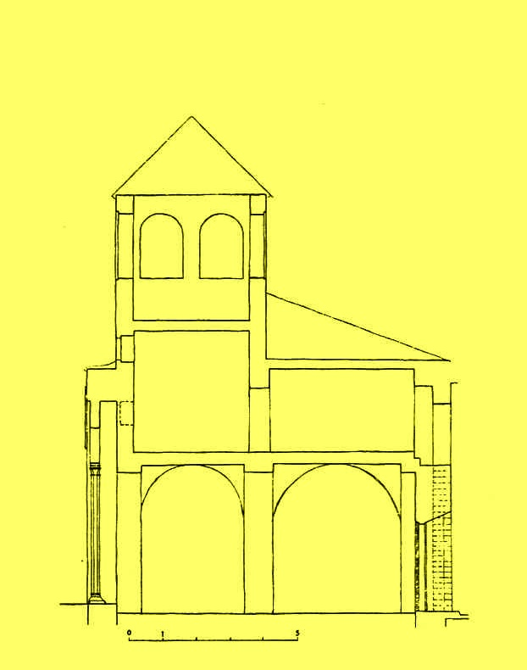
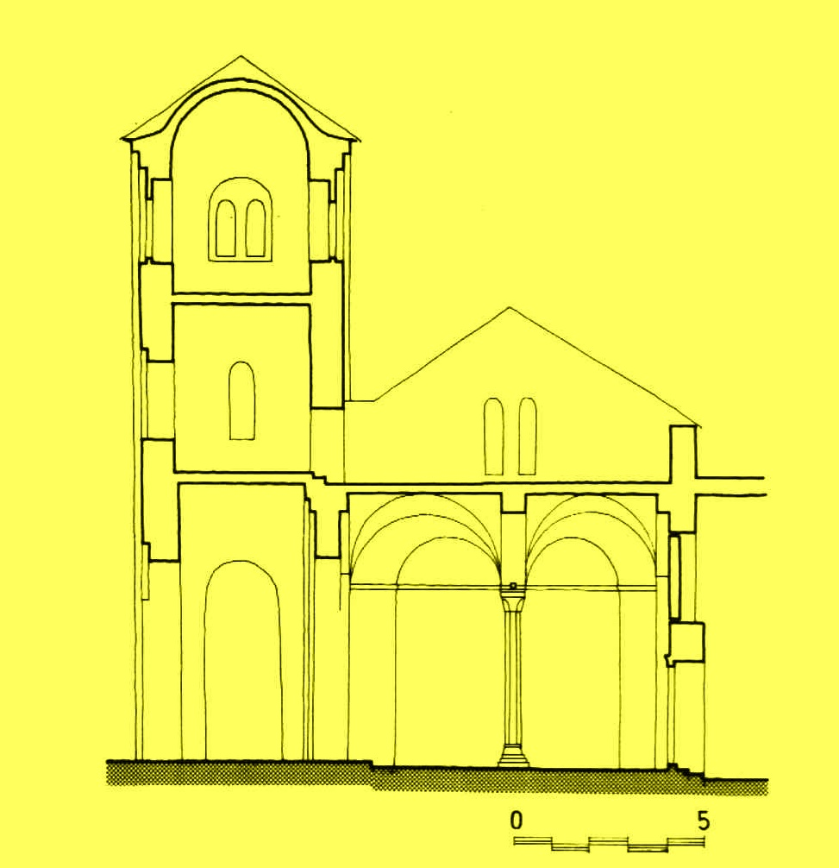
ПЕЋ, ДВЕ МОГУЋЕ ВАРИЈАНТЕ ПОЗИЦИЈЕ ЗВОНИКА ИЗНАД СРЕДИШЊЕГ ТРАВЕЈА ПРИПРАТЕ (ПРЕМА М. ШУПУТ) И ИСПРЕД ИСТОГ ТРАВЕЈА (ПРЕМА М. ЧАНАК-МЕДИЋ)

Slide 20
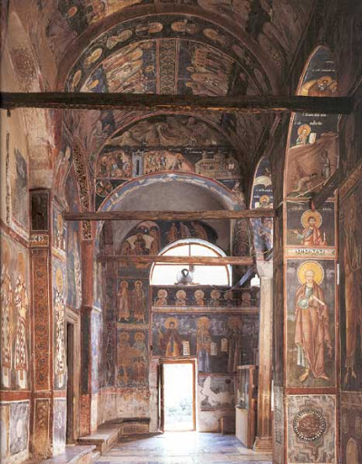
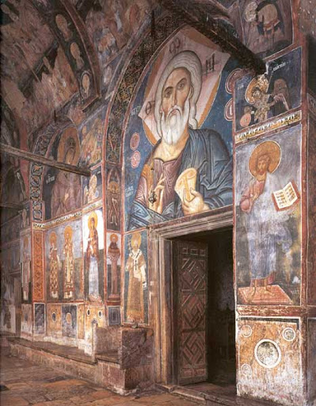
ПЕЋ, УНУТРАШЊОСТ ДАНИЛОВЕ ПРИПРАТЕ, ПОГЛЕД ПРЕМА ЈУЖНОЈ И ИСТОЧНОЈ СТРАНИ

Slide 21
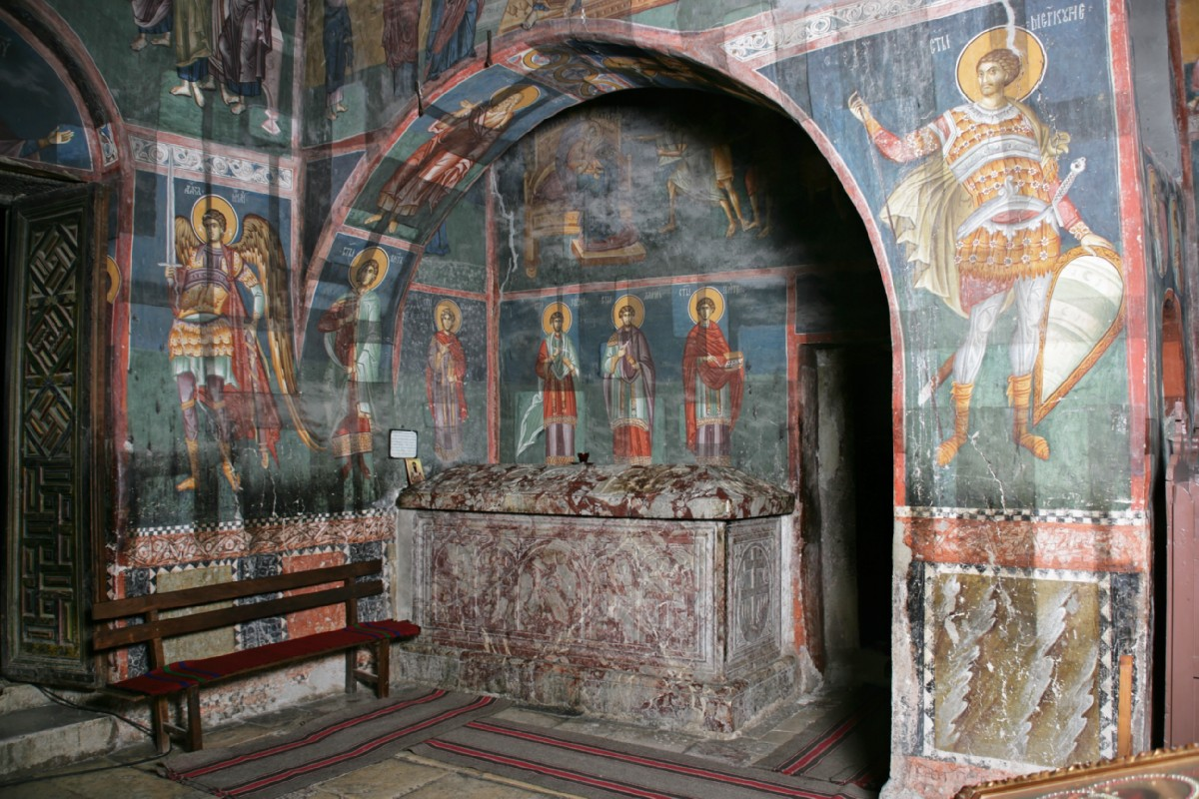
ПЕЋ, БОГОРОДИЧИНА ЦРКВА, ГРОБНИ АРКОСОЛИЈУМ И САРКОФАГ АРХИЕПИСКОПА ДАНИЛА II

Slide 22
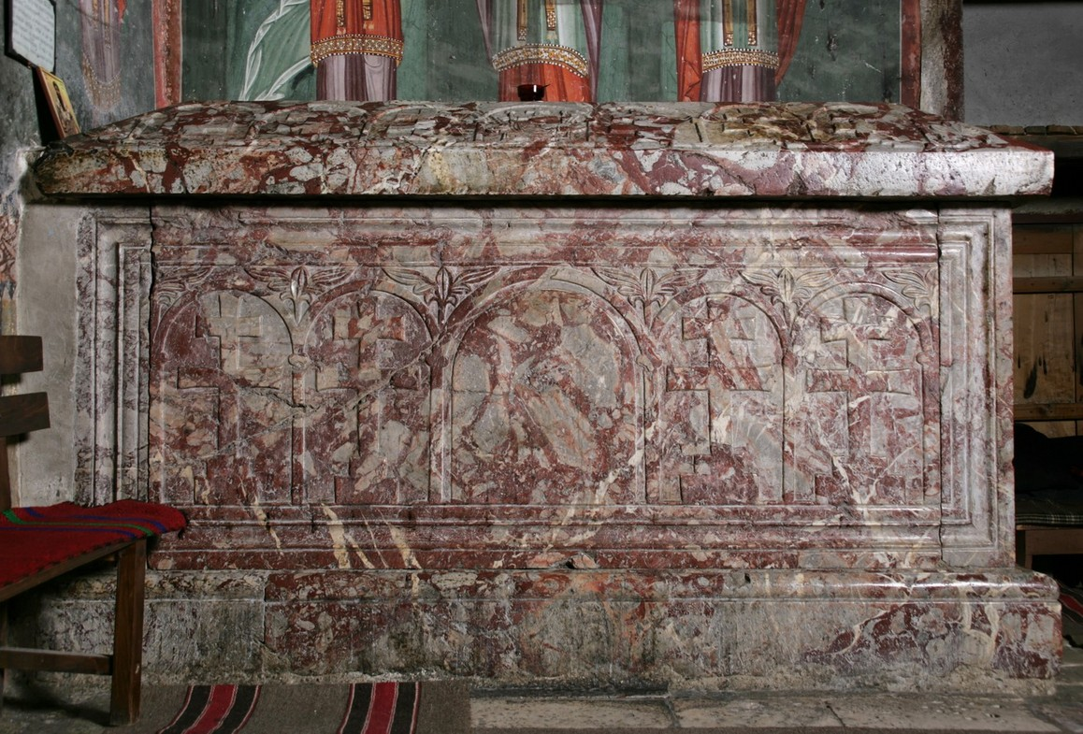
ПЕЋ, БОГОРОДИЧИНА ЦРКВА, ПОДУЖНА СТРАНА САРКОФАГА АРХИЕПИСКОПА ДАНИЛА II

Slide 23
ИАКО САХРАЊИВАЊЕ НАЈВИШИХ ЦРКВЕНИХ ДОСТОЈАНСТВЕНИКА У СЕДИШТУ АРХИЕПИСКОПИЈЕ НИЈЕ ПРЕДСТАВЉАЛО ОБАВЕЗУ, ДАНИЛО II ЈЕСТЕ СВОЈ ГРОБ ЗАМИСЛИО И ОБРАЗОВАО У СЕВЕРОЗАПАДНОМ УГЛУ БОГОРОДИЧИНЕ ЦРКВЕ. ИАКО ЈЕ ДАНИЛОВО ЖИТИЈЕ УПАДЉИВО БОГАТО ПОДАЦИМА, О САХРАНИ ДАНИЛОВОЈ И САМОМ ГРОБУ КОЈИ ЈЕ У СВАКОМ ПОГЛЕДУ ТОКОМ СРЕДЊЕГ ВЕКА ЧИНИО ЈЕДНО ОД НАЈВАЖНИЈИХ МЕСТА ЧОВЕКОВОГ БОРАВКА НА ЗЕМЉИ, НИЈЕ ОСТАЛО ЗАПИСАНО НИШТА, ШТО ЈЕ НЕОБИЧНО ТИМ ПРЕ АКО СЕ УЗМЕ У ОБЗИР ДА ЈЕ ЊЕГОВА КОНСТРУКЦИЈА ПОДРАЗУМЕВАЛА НЕ САМО РАСКОШНИ САРКОФАГ ВЕЋ И ПРИЛАГОЂАВАЊЕ ТРАВЕЈА ФУНЕРАРНОЈ НАМЕНИ, ПРЕТВАРАЈУЋИ ГА ИСТАКНУТИМ ЛУКОМ У ДУБОКИ АРКОСОЛИЈУМ ПО УЗОРУ НА ОДАВНО УСТАНОВЉЕНУ ПРАКСУ, КАО И ОДГОВАРАЈУЋИ СЛИКАНИ ПРОГРАМ У КОЈЕМ НАЈЈАСНИЈУ ПОРУКУ ОДРАЖАВА ПРЕДСТАВА БОГОРОДИЦЕ ЗАСТУПНИЦЕ ИЗНАД МЕСТА ГЛАВЕ ПОКОЈНИКА. ТАКОЂЕ, ПРИКАЗАНИ СУ И СВЕТИ ЛЕКАРИ, ЧИЈИ ЈЕ СМИСАО БИО ВЕЗАН ЗА ВЕРОВАЊА О ЧУДЕСНИМ ИСЦЕЉЕЊИМА КОЈА СУ СЕ ДЕШАВЛА ОКО ГРОБОВА ПОСЕБНО ПОШТОВАНИХ ЛИЧНОСТИ И СВЕТИТЕЉА, ИЗ ЧЕГА СЕ ЗАКЉУЧАК О СРЕДЊОВЕКОВНОМ ПОИМАЊУ ДАНИЛОВОГ ГРОБА САМ НАМЕЋЕ.

Slide 24
САМ ГРОБ ОБЕЛЕЖЕН ЈЕ МОНУМЕНТАЛНИМ МРАМОРНИМ САРКОФАГОМ ПРИСЛОЊЕНИМ УЗ СЕВЕРНИ ЗИД. ЧИЊЕНИЦА ДА САРКОФАГ КОЈИ ЈЕ НАКНАДНО УНЕТ У ОВАЈ ДЕО ПРОСТОРА, СТОЈИ НА ОРИГИНАЛНИМ ПОДНИМ ПЛОЧАМА, НЕДВОСМИСЛЕНО ПОТВРЂУЈЕ ЗАКУЧАК ДА НИКАДА НИЈЕ БИО ОТВАРАН, ШТО, УПОРЕДО С ЋУТАЊЕМ ИЗВОРА, ПОСЛЕДИЧНО ЗНАЧИ ДА НИКАДА НИЈЕ ДОШЛО НИ ДО УСТАНОВЉЕЊА КУЛТА СРПСКОГ АРХИЕПИСКОПА.
УПАДЉИВО РАЗЛИЧИТО ОД САРКОФАГА СРПСКИХ ВЛАДАРА, ПО ПРАВИЛУ РАЂЕНИХ БЕЗ ИКАКВОГ УКРАСА, САРКОФАЗИ СРПСКИХ ЦРКВЕНИХ ПРЕДВОДНИКА БОГАТО СУ УКРАШАВАНИ КЛЕСАНОМ ПЛАСТИКОМ, ПА ЈЕ ТО И ОВДЕ СЛУЧАЈ. НА ЧЕОНОЈ СТРАНИ ИСКЛЕСАНО ЈЕ ПЕТ АРКАДА МЕЂУ КОЈИМА ЈЕ СРЕДЊА, ВИША И ШИРА ОД ОСТАЛИХ, ОБРАЗОВАНА БЕЗ ИКАКВОГ МОТИВА, ДОК СУ У БОЧНИМ ИЗВЕДЕНИ ЈЕДНОСТАВНИ КРСТОВИ НА ПОСТОЉУ. НА ЗАКОШЕНОЈ СТРАНИ ПОКЛОПЦА ЈЕ СЕДАМ АРКАДА, СА ДЕТАЉНОМ ПРЕДСТАВОМ ХЕТИМАСИЈЕ УНУТАР СРЕДИШЊЕ, ДОК ЈЕ НА УЖОЈ СТРАНИ ПРЕМА ИСТОКУ ДВОСТРУКИ ПРОЦВЕТАЛИ КРСТ ПОД АРКАДОМ.ГОРЊА И СТРАНА ПОКЛОПЦА ОКРЕНУТА КА СЕВЕРНОМ ЗИДУ ИМАЈУ ИСТИ УКРАС, ПО ДВА ТРОСТРУКА, ПАТРИЈАРШИЈСКА КРСТА.

Slide 25
КРСТОВИ ПОД АРКАДАМА ПРИПАДАЈУ НАЈСТАРИЈЕМ СЛОЈУ ОБЕЛЕЖЈА ХРИШЋАНСКИХ ГРОБНИЦА, СА СИМБОЛИКОМ РАЈСКИХ ВРАТА ОДНОСНО СТАНОВА ПРАВЕДНИКА У НЕБЕСКОМ ЈЕРУСАЛИМУ. И ДРУГИ МОТИВИ ДАНИЛОВОГ САРКОФАГА ЈЕДНАКО СУ ДРЕВНИ, ШТО ОПРАВДАНО НАВОДИ НА ПОМИСАО О БРИЖЉИВО ОСМИШЉЕНОМ ПРОГРАМУ ОВОГ УКРАСА. ЊЕГОВ ЈЕ РАЗУЂЕНИ РЕПЕРТОАР БЛИЗАК ВИЗАНТИЈСКИМ ГРОБНИМ ОБЕЛЕЖЈИМА XI ВЕКА, У КОЈИМА СЕ УПЕЧАТЉИВО ПРЕПОЗНАЈЕ ИКОНОГРАФИЈА САРКОФАГА ЈУСТИНИЈАНОВОГ СТОЛЕЋА. УПОРЕЂЕН СА ДРУГИМ ПРИМЕРИМА, ДАНИЛОВ САРКОФАГ ОДРАЖАВА СВЕСНУ ТЕЖЊУ ЗА ОПОНАШАЊЕМ ОВИХ УЗОРА, “МОРФОЛОГИЈОМ” И НАЧИНОМ ИЗРАДЕ КОЈИ НИКАКО НЕ ПРЕДСТАВЉА ТЕК ПУКУ ЗАНАТСКУ ВЕШТИНУ, ЗНАЧАЈНО РАЗЛИЧИТОМ У ОДНОСУ НА ИСПРЕПЛЕТАНУ “МРЕЖУ” ГЕОМЕТРИЈСКИХ И ФЛОРАЛНИХ МОТИВА, КАРАКТЕРИСТИЧНУ ЗА ПОЗНОВИЗАНТИЈСКО УМЕТНИЧКО СТВАРАЊЕ. ИЗБОР МОТИВА, СРОДАН ОНИМА НА НИКОДИМОВОМ САРКОФАГУ, УПУЋУЈЕ НА НАГЛАШАВАЊЕ ПРИВРЖЕНОСТИ ОРТОДОКСНИМ НАЧЕЛИМА ПРАВОСЛАВЉА У ОКВИРИМА САВРЕМЕНЕ ИСИХАСТИЧКЕ ТЕОЛОГИЈЕ ГРИГОРИЈА ПАЛАМЕ, У КОНТЕКСТУ ЦРКВЕНИХ ТРВЕЊА ИЗУЗЕТНО ВАЖНОЈ У ДАНИЛОВО ДОБА.

Slide 26
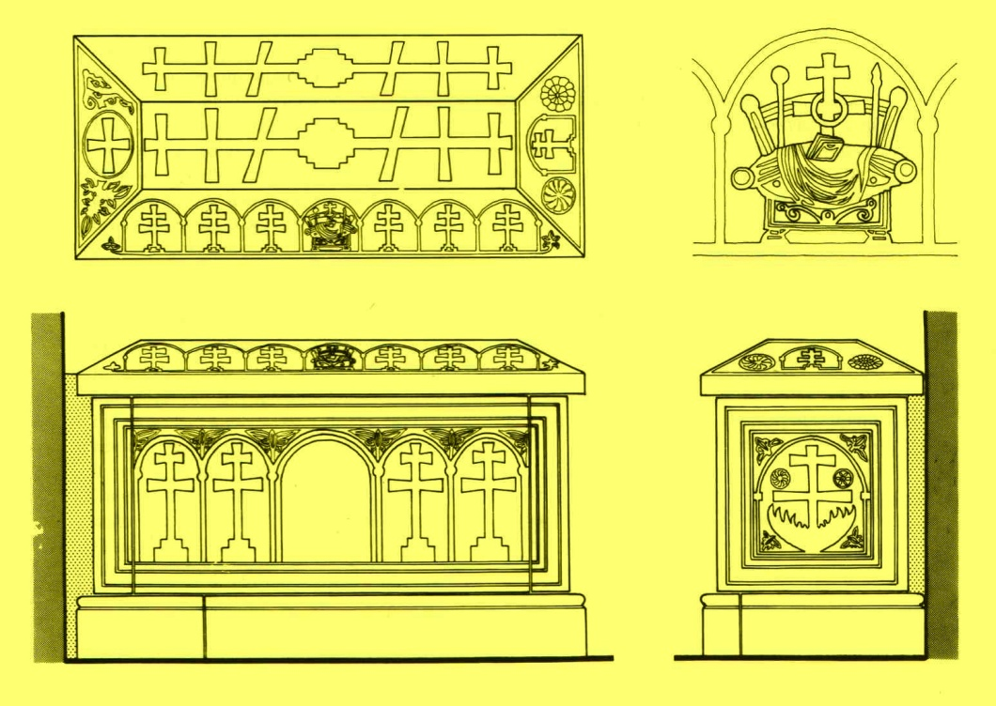
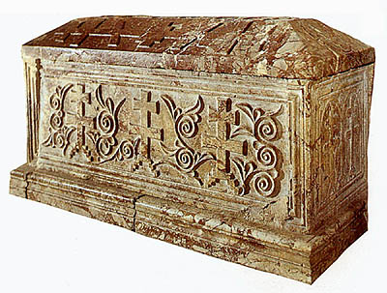
ПЕЋ, ЦРТЕЖ САРКОФАГА АРХИЕПИСКОПА ДАНИЛА (ЛЕВО) И ИЗГЛЕД И ЦРТЕЖ ЧЕОНЕ СТРАНЕ САРКОФАГА АРХИЕПИСКОПА НИКОДИМА У ЦРКВИ СВ. ДИМИТРИЈА (ДОЛЕ ЛЕВО И ДЕСНО)

Slide 27
ВАЖНОСТ ПЕЋКОГ ЦРКВЕНОГ СРЕДИШТА У УОБЛИЧАВАЊУ ВИЗУЕЛНОГ ИЗРАЖАВАЊА У ПОЗНОМ РАЗДОБЉУ АРХИТЕКТУРЕ СРЕДЊОВЕКОВНЕ СРБИЈЕ, ОДЈЕКНУЛА ЈЕ И У НАЧИНУ НА КОЈИ СУ ФАСАДЕ КОМПЛЕКСА ДОВРШЕНЕ ПОСЛЕ ГРАДИТЕЉСКИХ ПОДХВАТА. КАКО ЈЕ РЕЧЕНО, САСТАВНИ ДЕО ДАНИЛОВОГ ДЕЛОВАЊА ПРЕДСТАВЉАЛО ЈЕ И ОСЛИКАВАЊЕ ОДНОСНО УКРАШАВАЊЕ ФАСАДА ЦРВЕНОМ БОЈОМ ,ПО УЗОРУ НА ПРАКСУ СВЕТОГОРСКИХ КАТОЛИКОНА. ДЕТАЉНОМ УСТАНОВЉАВАЊУ ЊИХОВОГ ПРВОБИТНОГ ИЗГЛЕДА, У ПРВМ ИСТРАЖИВАЊИМА ТРИДЕСЕТИХ ГОДИНА ПРОШЛОГ СТОЛЕЋА, БИЛО ЈЕ ТЕШКО ПОДРОБНИЈЕ СЕ ПРИБЛИЖИТИ, УСЛЕД ПРЕПРАВКИ НА ЦЕЛОМ КОМПЛЕКСУ, КАО И ЗБОГ ПРОПАДЉИВОСТИ МАЛТЕРНЕ ОПЛАТЕ. ЗА ОНУ КОЈА ЈЕ ТАДА ИДЕНТИФИКОВАНА СМАТРАЛО СЕ ДА НИЈЕ ПРВОБИТНА. МЕЂУТИМ, НОВОМ АНАЛИЗОМ ОСТАТАКА МАЛТЕРА И УКРАСА НА ЊЕМУ, ПРЕТПОСТАВЉЕНО ЈЕ ДА ОВА ОПЛАТА ИПАК ПОТИЧЕ ИЗ ДАНИЛОВОГ ВРЕМЕНА, И ДА СУ И УКРАСИ КОЈИ СЕ ДАНАС ВИДЕ РЕКОНСТРУИСАНИ, ТАДА БИЛИ ИЗВЕДЕНИ. РЕПЕРТОАР ЊИХОВИХ МОТИВА ОТВОРИО ЈЕ ВАЖНУ ПРЕТПОСТАВКУ ДА ЈЕ УПРАВО ОВАКАВ ИЗГЛЕД ПЕЋКИХ ФАСАДА ПОСЛУЖИО КАО ОСНОВНИ УЗОР БОГАТОМ РЕПЕРТОАРУ КЛЕСАНОГ УКРАСА ХРАМОВА МОРАВСКЕ СРБИЈЕ.

Slide 28
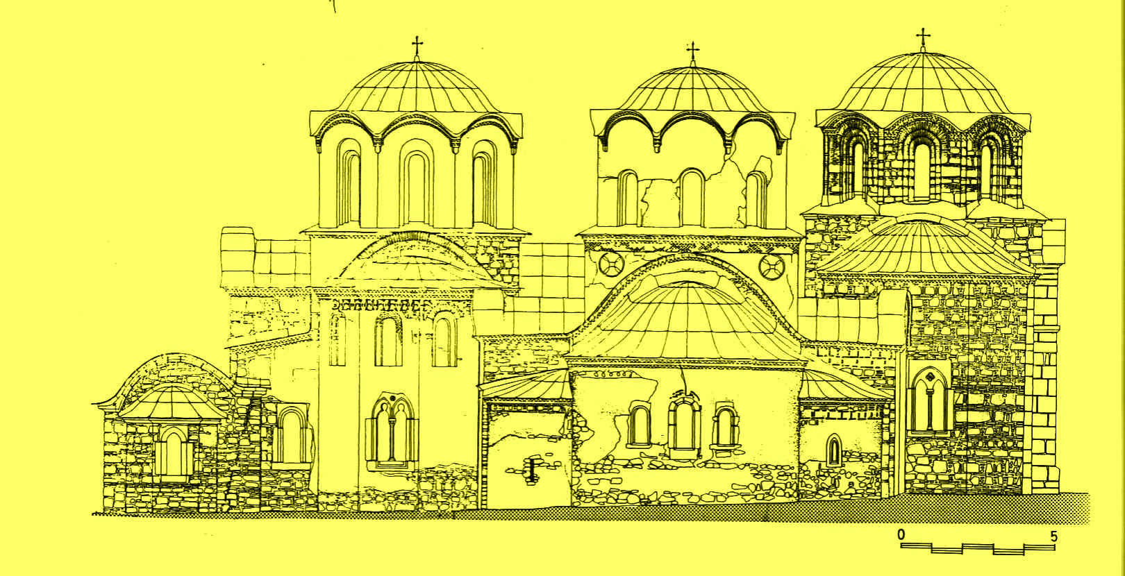
ПЕЋ, ИСТОЧНА СТРАНА, ИЗГЛЕД СЛОЈЕВА ГРАДИВА И ПРЕПРАВКИ ПРЕ САВРЕМЕНЕ ОБНОВЕ

Slide 29
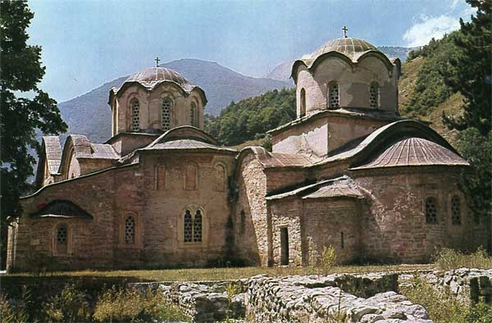
ПЕЋ, ИСТОЧНА СТРАНА, ОСТАЦИ МАЛТЕРНЕ ОПЛАТЕ И УКРАСА ПРЕПОЗНАТЉИВИ ПРЕ ОБНОВЕ НА БОГОРОДИЧИНОЈ ЦРКВИ

Slide 30
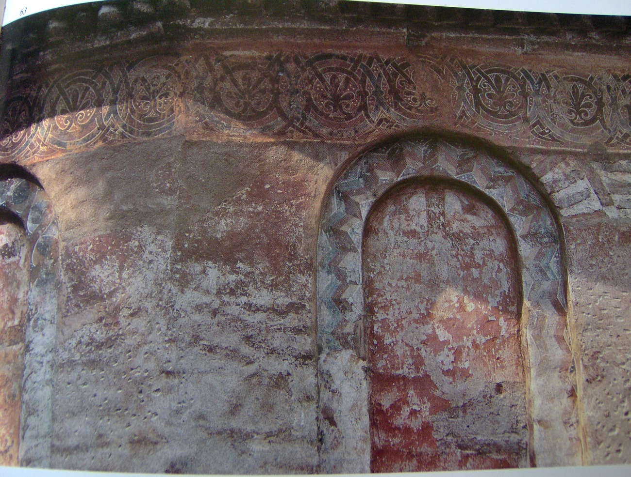
ДЕТАЉ УКРАСА САЧУВАНОГ НА МАЛТЕРНОЈ ОПЛАТИ

Slide 31
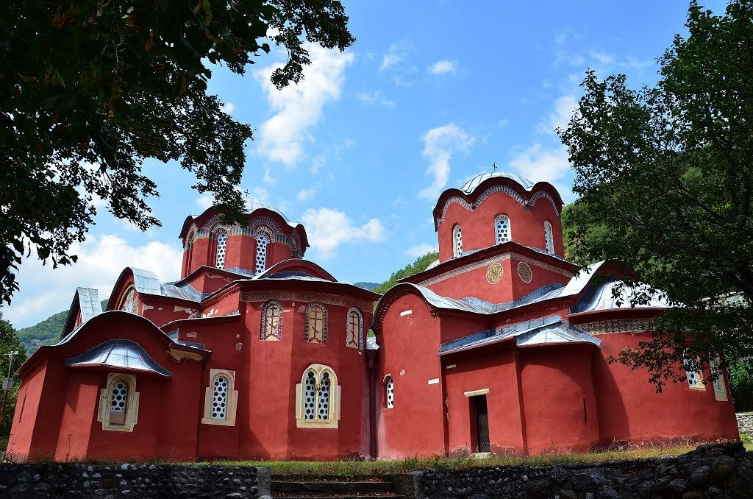
ПЕЋ, ИСТОЧНА СТРАНА, СЛИКАНИ УКРАСИ ОБНОВЉЕНИ ПРЕМА МОГУЋЕ ПРВОБИТНИМ МОТИВИМА

Slide 32
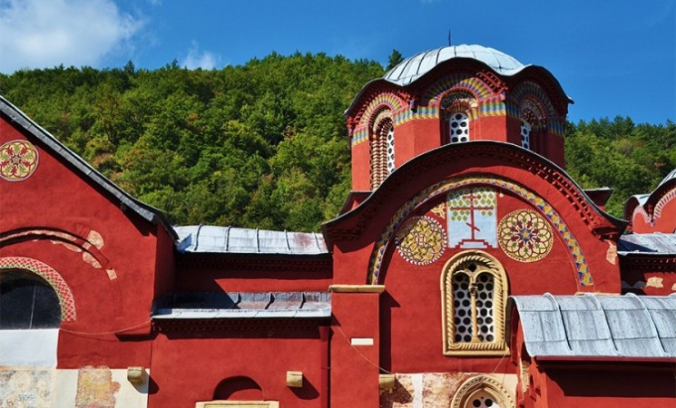
ПЕЋ, ЈУГОИСТОЧНИ ДЕО ЗИДА ПРИПРАТЕ И ЈУЖНА СТРАНА БОГОРОДИЧИНЕ ЦРКВЕ, МОТИВИ ОБНОВЉЕНИ ПРЕМА МОГУЋЕ ПРВОБИТНИМ

Slide 33
GOTOVO DVA VEKA DUGA TRADICIJA ИЗГРАДЊЕ ЗАДУЖБИНА ВЛАДАРА СВЕТОРОДНЕ ДИНАСТИЈЕ СВОЈ ПОСЛЕДЊИ ВРХУНАЦ ИМАЛА ЈЕ КАКО У ВЕЛИКОМ ДУШАНОВОМ ПОДУХВАТУ НА ДОВРШЕЊУ ДЕЧАНА, ТАКО И У ИЗГРАДЊИ ЊЕГОВЕ ГРОБНЕ ЦРКВЕ У МАНАСТИРУ СВ. АРХАНЂЕЛА КОД ПРИЗРЕНА. ЗАЈЕДНО СА ДРУГИМ ЗДАЊИМА РАСКОШНОГ КОМПЛЕКСА, ЧИЈА ЈЕ СУДБИНА ЈОШ ОД СРЕДЊЕГ ВЕКА БИЛА СЛИЧНА ОНОЈ КОЈА ЈЕ ПРАТИЛА МАУЗОЛЕЈ ДУШАНОВОГ ДЕДЕ У БАЊСКОЈ, ЦРКВА ЈЕ ЗАПОЧЕТА 1348. А ПО СВОЈ ПРИЛИЦИ ДОВРШЕНА ПРЕ 1352.Г. СТРАДАЊА СУ ОТПОЧЕЛА СУ ВЕЋ СА ПРВИМ ТУРСКИМ УПАДИМА У ОБЛАСТИ МЕТОХИЈЕ, А НАСТАВИЛА СУ СЕ ТОКОМ ОТОМАНСКЕ ВЛАСТИ, КУЛМИНИРАЈУЋИ У ЧИЊЕНИЦИ ДА ЈЕ ПОЧЕТКОМ 17. ВЕКА ПЛЕМЕНИТО ГРАДИВО ХРАМА ПРЕНЕТО У ПРИЗРЕН, И ОД ЊЕГА ЈЕ БИЛА САГРАЂЕНА И ДАНАС ОЧУВАНА СИНАН-ПАШИНА ЏАМИЈА. СУЖАВАЊУ ОПСЕГА РАСПОЛОЖИВИХ ПОДАТАКА О ПРВОБИТНОМ ЗДАЊУ ДОПРИНЕЛА СУ И ПРВА НЕДОВОЉНО СИСТЕМАТСКИ СПРОВЕДЕНА АРХЕОЛОШКО-КОНЗЕРВАТОРСКА ИСТРАЖИВАЊА С КРАЈА ДВАДЕСЕТИХ ГОДИНА ПРОШЛОГ СТОЛЕЋА. КОНАЧНО, У АГРЕСИЈИ 1999. А ПОТОМ И У УНИШТАВАЊУ СРПСКИХ ЦРКАВА 2004. МАНАСТИР ЈЕ ПОНОВО СТРАДАО.

Slide 34
ГЛАВНА МАНАСТИРСКА ЦРКВА БИЛА ЈЕ ИЗВЕДЕНА ПРЕМА ПРОСТОРНОМ КОНЦЕПТУ ВИЗАНТИЈСКОГ ПЕТОКУПОЛНОГ ХРАМА СА МАСИВНИМ ЗИДАНИМ СТУПЦИМА, ЈАСНО СТРУКТУИРАНИМ ОЛТАРСКИМ ПРОСТОРОМ СА ТРИ ПОЛУКРУЖНЕ ОДНОСНО ПОЛИГОНАЛНЕ АПСИДЕ, И НЕВЕЛИКОМ ПРИПРАТОМ НА ЗАПАДНОЈ СТРАНИ, ЧИЈИ ЈЕ СРЕДИШЊИ ТРАВЕЈ ПОКРИВАЛА СЛЕПА КАЛОТА. ФАСАДЕ СУ БИЛЕ ОПЛАЋЕНЕ МРАМОРНИМ ТЕСАНИЦИМА СА НАГЛАШЕНИМ КОРДОНСКИМ ВЕНЦИМА И РАЗУЂЕНИМ ОБЛИЦИМА ГЛАВНЕ И БОЧНИХ КУПОЛА, КОЈИ СУ У ПОСЛЕРАТНИМ ПРОУЧАВАЊИМА МОГЛИ БИТИ РЕКОНСТРУИСАНИ У ЗНАТНОЈ МЕРИ. ТАКО СЕ ДАНАС, ОСИМ ОСТАТАКА ХРАМА КОЈИ НА ИСТОЧНОЈ СТРАНИ ПРЕЛАЗЕ ПРЕКО 2М, ПУТЕМ СТУДИЈСКЕ РЕКОНСТРУКЦИЈЕ У ВЕЛИКОЈ МЕРИ МОЖЕ СТЕЋИ ПОУЗДАНИ УВИД У ПРВОБИТНЕ ОБЛИКЕ ПА И ПОЈЕДИНОСТИ ЦРКВЕ ЧИЈИ ЈЕ РАСКОШАН МОЗАИЧКИ ПОД ПРЕДСТАВЉАО ЈЕДАН ОД РЕЛИГИОЗНО-ЕСТЕТСКИХ СИМБОЛА ПОЗНОГ СРЕДЊЕГ ВЕКА У СРБИЈИ. НА ОСНОВУ НАЛАЗА, УСТАНОВЉЕНО ЈЕ ПРВОБИТНО ПОСТОЈАЊЕ БОГАТОГ РЕПЕРТОАРА КЛЕСАНЕ ПЛАСТИКЕ ИЗНАД ПОРТАЛА И ПРОЗОРА, ЗАНАТСКИ ИЗВЕДЕНИ КАКО У ТРАДИЦИЈИ ПРИМОРСКИХ ТАКО И ВИЗАНТИЈСКИХ РАДИОНИЦА.

Slide 35
УПОРЕЂЕНИ СА ДОТАДАШЊИМ СПОМЕНИЦИМА ОДГОВАРАЈУЋЕГ РАНГА, ДУШАНОВИ СВ. АРХАНЂЕЛИ НАЈЗНАЧАЈНИЈЕ СУ, ПРЕ СВЕГА ПРОСТОРНИМ КОНЦЕПТОМ, ОДСТУПИЛИ ОД ТРАДИЦИОНАЛНЕ ФОРМЕ ВЛАДАРСКИХ ЗАДУЖБИНА, КОЈА ЈЕ У ВАРИЈАЦИЈАМА, БИЛА ПРИМЕЊЕНА И У БАЊСКОЈ И ДЕЧАНИМА. КОНЦЕПТ ДУШАНОВЕ ЦРКВЕ, МЕЂУТИМ, ПРОИСТЕКАО ЈЕ, КАКО СЕ СМАТРА, ИЗ ЊЕГОВЕ ПОСЕБНЕ ПОВЕЗАНОСТИ СА ЦАРИГРАДСКИМ МАНАСТИРОМ ХРИСТА ПАНТОКРАТОРА У КОЈЕМ ЈЕ ЗАЈЕДНО С ОЦЕМ ПРОВЕО ДЕТИЊСТВО, А ПОВОД ОВАКВОМ РЕШЕЊУ ВЕРОВАТНО ТРЕБА ТРАЖИТИ И У ДУШАНОВИМ АСПИРАЦИЈАМА О КОЈИМА ЈЕ БИЛО РЕЧИ НА ПРЕТХОДНОМ ЧАСУ. НА ИСТИ НАЧИН СРПСКИ ЦАР ЈЕ ПОСТУПИО И ПРИЛИКОМ ОБРАЗОВАЊА САМОГ ГРОБНОГ МЕСТА: ЊЕГОВА ДИСПОЗИЦИЈА ЗАДРЖАНА ЈЕ У ЈУГОЗАПАДНОМ УГЛУ НАОСА, АЛИ ЈЕ ЦЕЛОКУПНА КОНСТРУКЦИЈА БИЛА ЗНАЧАЈНО СЛОЖЕНИЈА НО ШТО ТО ПОКАЗУЈУ СВИ ПРЕТХОДНИ ПРИМЕРИ. САМА ГРОБНИЦА БИЛА ЈЕ ОЗИДАНА У ПЛЕМЕНИТОМ МАТЕРИЈАЛУ А ЧИТАВ ПРОСТОР ОКО ЊЕ АРХИТЕКТОНСКИ ОРГАНИЗОВАН НА НАЧИН КОЈИ СЕ ДАНАС ТЕШКО МОЖЕ РЕКОНСТРУИСАТИ. ИЗВЕСНО ЈЕ, МЕЂУТИМ, ДА СЕ НАД ГРОБНИЦОМ НАЛАЗИЛО МОНУМЕНТАЛНО ОБЕЛЕЖЈЕ.

Slide 36
КАО ДЕО ОВЕ КОНСТРУКЦИЈЕ, ЧИЈЕ СУ ПОЈЕДИНОСТИ ОСТАЛЕ НЕЈАСНЕ УСЛЕД ВЕЛИКИХ ОШТЕЋЕЊА И НЕПОСТОЈАЊА КОМПАРАТИВНОГ МАТЕРЈАЛА, МОГЛО СЕ ПРЕПОЗНАТИ ТО ДА СЕ НА ЈУЖНОМ ЗИДУ НАЛАЗИО НИЗ СТУБИЋА СА КАПИТЕЛИМА, УКУПНЕ ВИСИНЕ 2М. ОНО ШТО ДО ДАНАС ИЗМИЧЕ ЗНАЊИМА ЈЕСТЕ ИЗГЛЕД ПОСТРОЈЕЊА КОЈЕ ЈЕ ОВА КОНСТРУКЦИЈА, ПРИСЛОЊЕНА УЗ ЈУЖНИ ЗИД, НОСИЛА-НИЈЕ ИСКЉУЧЕНО ДА СЕ НА КАПИТЕЛИМА НАЛАЗИЛА АРКАДА С ВЕНЦЕМ. ПРЕМА ОСТАЦИМА ЈЕ ТАКОЂЕ МОГЛО БИТИ УСТАНОВЉЕНО ДА ЈЕ ЦЕЛОКУПНИ ПРОСТОР ИЗМЕЂУ ЈУГОЗАПАДНОГ СТУПЦА И ЈУЖНОГ ОДНОСНО ЗАПАДНОГ ЗИДА НА НЕКИ НАЧИН БИО ИЗДВОЈЕН У СВРХУ НАГЛАШАВАЊА ЦАРСКОГ ФУНЕРАРНОГ КАРАКТЕРА ОВЕ ПРОСТОРНЕ ЈЕДИНИЦЕ. ТАКОЂЕ, МОГЛО СЕ УТЕМЕЉЕНО ПРЕТПОСТАВИТИ, ПРЕМА ФРАГМЕНТИМА, ДА ЈЕ НА ПОКЛОПЦУ ГРОБНОГ ОБЕЛЕЖЈА БИЛА ИСКЛЕСАНА ЛЕЖЕЋА СКУЛПТУРА ВЛАДАРА, ШТО ЈЕ БИО ПРВИ И ПОСЛЕДЊИ ПРИМЕР ОВАКВЕ ПРЕЗЕНТАЦИЈЕ ПОКОЈНИКА, ПОТПУНО ОДСУТАН У ВИЗАНТИЈСКОЈ ПРАКСИ И ЈЕДНАКО СРОДАН ЗАПАДНОЕВРОПСКИМ ФУНЕРАРНИМ ОБЕЛЕЖЈИМА, КАКВА СЕ, САМО ФОРМАЛНО ГОВОРЕЋИ, И ДАНАС МОГУ НАЋИ НА ГРОБНИЦАМА У ГРАДОВИМА НА ЈУГУ ЈАДРАНСКЕ ОБАЛЕ.

Slide 37
КОЛИКО ЗАНИМЉИВО ТОЛИКО И НЕЈАСНО ОСТАЈЕ ПИТАЊЕ ПОБУДА КОЈЕ СУ СТЕФАНА ДУШАНА НАВЕЛЕ НА ДРАСТИЧНО ПРЕОБЛИКОВАЊЕ МЕСТА ВЛАДАРСКОГ ПОЧИВАЛИШТА У КОРИСТ СРБИЈИ НЕПОЗНАТЕ ПРАКСЕ. ПРЕДЛОЖЕНА РЕШЕЊА ВЕЗАНА ЗА ЕВИДЕНТНЕ ИНОВАЦИЈЕ У ПРОГРАМИМА ГРОБНИХ ХРАМОВА БАЊСКЕ И ДЕЧАНА, САМО НАЧЕЛНО ДОПРИНОСЕ УПОТПУЊАВАЊУ СЛИКЕ ДУХОВНОГ АМБИЈЕНТА У КОЈЕМ ЈЕ ДОШЛО ДО ОВАКВЕ ПРОМЕНЕ. ТРЕБА ПОДВУЋИ ДА ЈЕ ОВАКВО РЕШЕЊЕ НЕ САМО БИЛО У ПОТПУНОМ САГЛАСЈУ СА ЗАПАДНОМ ВЛАДАРСКОМ ПРАКСОМ, ВЕЋ И У ОКВИРИМА НОВЕ ПОЗНОСРЕДЊОВЕКОВНЕ ПРАКСЕ НАГЛАШАВАЊА ПЕРСОНАЛНОГ ИДЕНТИТЕТА. ЈЕДИНЕ СЛИЧНЕ ИНДИЦИЈЕ У ПРАВОСЛАВНОМ СВЕТУ, МЕЂУТИМ, ПОСТОЈЕ У САСВИМ СКРОМНИМ ФОРМАМА, У ВИДУ УЛОМКА СЛИЧНИХ ФОРМИ ОТКРИВЕНОГ У ВЕЛИКОМ ТРНОВУ, ЗА КОЈИ СЕ ПРЕТПОСТАВЉА ДА ЈЕ ПРИПРАДАО КЛЕСАНОЈ НАДГРОБНОЈ ПРЕДСТАВИ БУГАРСКОГ ЦАРА ИВАНА АЛЕКСАНДРА (1331-1371.), ЧИЈА ЈЕ СЕСТРА ЈЕЛЕНА БИЛА ДУШАНОВА СУПРУГА. НА ТАЈ НАЧИН, ОБЗИРОМ НА ВРЕМЕ УПОКОЈЕЊА ДВА ЦАРА, МОЖЕ СЕ ЗАКЉУЧИТИ САМО ТО ДА ЈЕ БУГАРСКИ ПРИМЕР МОГАО ДА НАСТАНЕ ПО УЗОРУ НА СРПСКИ.

Slide 38
УНУТАР КОМПЛЕКСА ЦАРСКОГ МАНАСТИРА ДЕЛИМИЧНО СУ СЕ ОЧУВАЛЕ И МОГЛЕ БИТИ СТУДИЈСКИ РЕКОНСТРУИСАНЕ ЈОШ ДВЕ ГРАЂЕВИНЕ, МАЛА ЦРКВА СВ. НИКОЛЕ СЕВЕРНО ОД КАТОЛИКОНА, И ВЕЛИКА ТРПЕЗАРИЈА КРСТООБРАЗНЕ ОСНОВЕ, НАЈВЕЋИ ПОЗНАТИ ОБЈЕКАТ ОВЕ НАМЕНЕ У АРХИТЕКТУРИ СРЕДЊОВЕКОВНЕ СРБИЈЕ. ЦРКВА СВ. НИКОЛЕ САГРАЂЕНА ЈЕ НА НЕОБИЧНОЈ ОСНОВИ, СА РАЗВИЈЕНИМ ПРОСТОРОМ ПРИПРАТЕ НАД КОЈОМ СЕ ИЗВЕСНО УЗДИЗАЛА СЛЕПА КАЛОТА МОРФОЛОКИ СЛИЧНА ОНОЈ КОЈА ЈЕ ПОКРИВАЛА СРЕДИШЊИ ТРАВЕЈ ПРИПРАТЕ ВЕЛИКЕ ЦРКВЕ, И ЈЕДНОБРОДНИМ НАОСОМ У КОМЕ ЈЕ ПРЕЛАЗ ПРЕМА ОЛТАРСКОМ ПРОСТОРУ НАЗНАЧЕН ПАРОМ ЈАКИХ СТУБАЦА КРАЈ КОЈИХ СЕ У БОЧНИМ ЗИДОВИМА НАЛАЗЕ ОБРАЗОВАНЕ ДВЕ МАЛЕ КОНХЕ, ЧИЈА ЈЕ НАМЕНА ОСТАЛА НЕПОЗНАТА. У ПРОСТОРУ И ОБЛИЦИМА ПЕТОКУПОЛНОГ ЗДАЊА, НАЧИНУ РАШЧЛАЊАВАЊА ЊЕГОВИХ ФАСАДА, ЕЛЕМЕНТИМА КЛЕСАНЕ ПЛАСТИКЕ МЕЂУ КОЈИМА ЈЕ МОГЛА БИТИ РЕКОНСТРУИСАНА И РОЗЕТА КОЈА СЕ НАЛАЗИЛА НА ЗАПАДНОЈ СТРАНИ, И ПОЈАВА ОВИХ МИНИЈАТУРНИХ ПОЛУКРУЖНИХ ПРОСТОРНИХ ПРОШИРЕЊА ПОСЛУЖИЛА ЈЕ КАО ЗБИР АРГУМЕНАТА ЗА ПРЕТПОСТАВКУ О ЗНАЧАЈНОМ УТИЦАЈУ ДУШАНОВОГ МАУЗОЛЕЈА НА ГРОБНУ ЦРКВУ КНЕЗА ЛАЗАРА У РАВАНИЦИ.

Slide 39
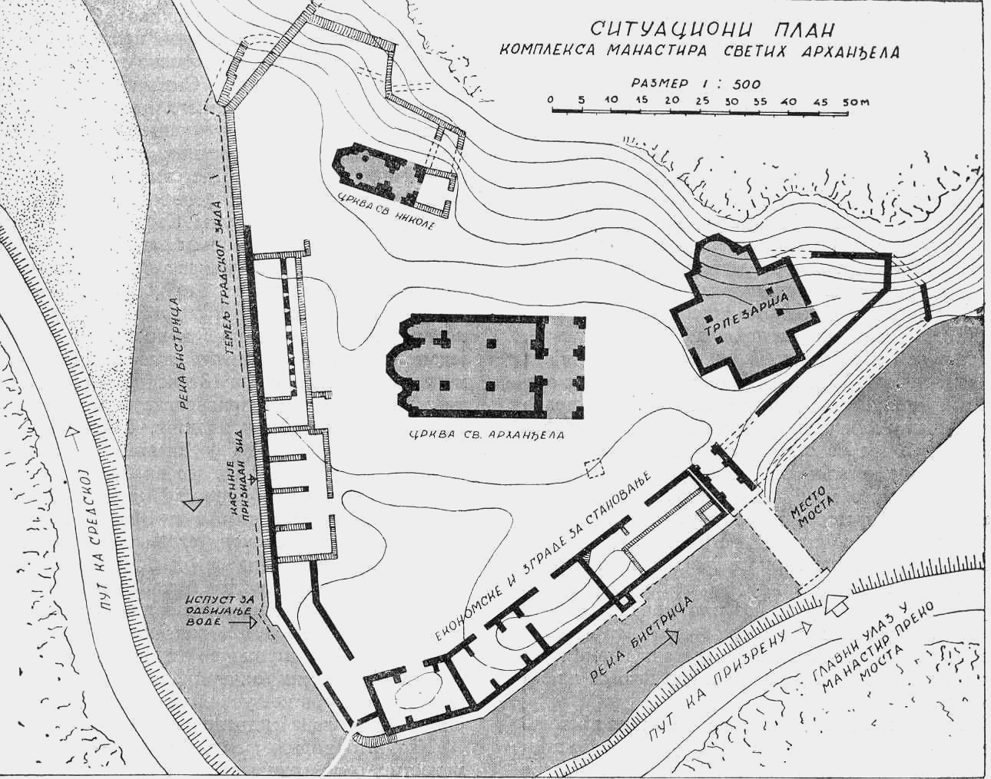
СВ. АРХАНЂЕЛИ, СИТУАЦИОНИ ПЛАН КОМПЛЕКСА

Slide 40
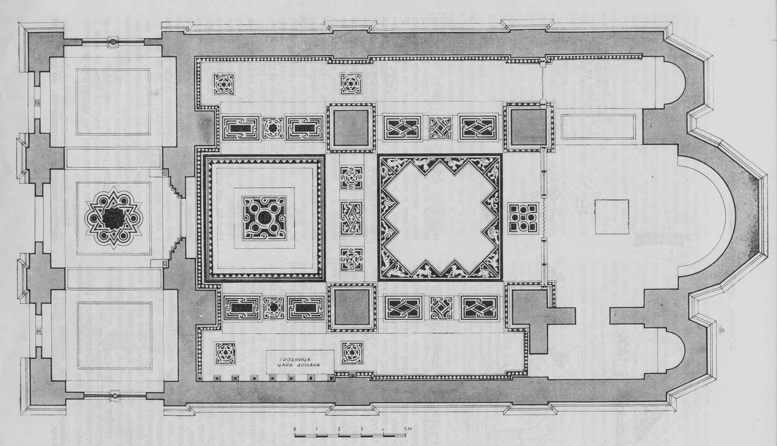
СВ. АРХАНЂЕЛИ, ОСНОВА ЦРКВЕ СА РАСПОРЕДОМ И МОТИВИМА ПОДНОГ МОЗАИКА ОТКРИВЕНОГ ТОКОМ ПРВИХ ИСТРАЖИВАЊА

Slide 41
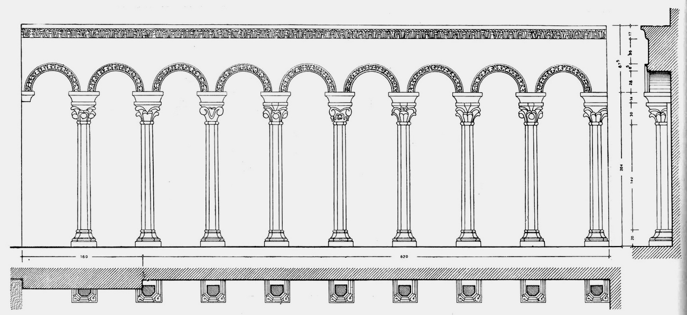
СВ. АРХАНЂЕЛИ, ПОЗИЦИЈА ДУШАНОВОГ ГРОБА И РЕКОНСТРУКЦИЈА СТУБИЋА СА АРКАДАМА УЗ ЈУЖНИ ЗИД

Slide 42
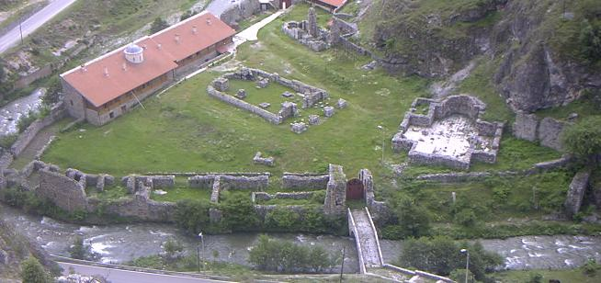
СВ. АРХАНЂЕЛИ, ИЗГЛЕД КОМПЛЕКСА ПРЕ РАЗАРАЊА 2004.Г.

Slide 43
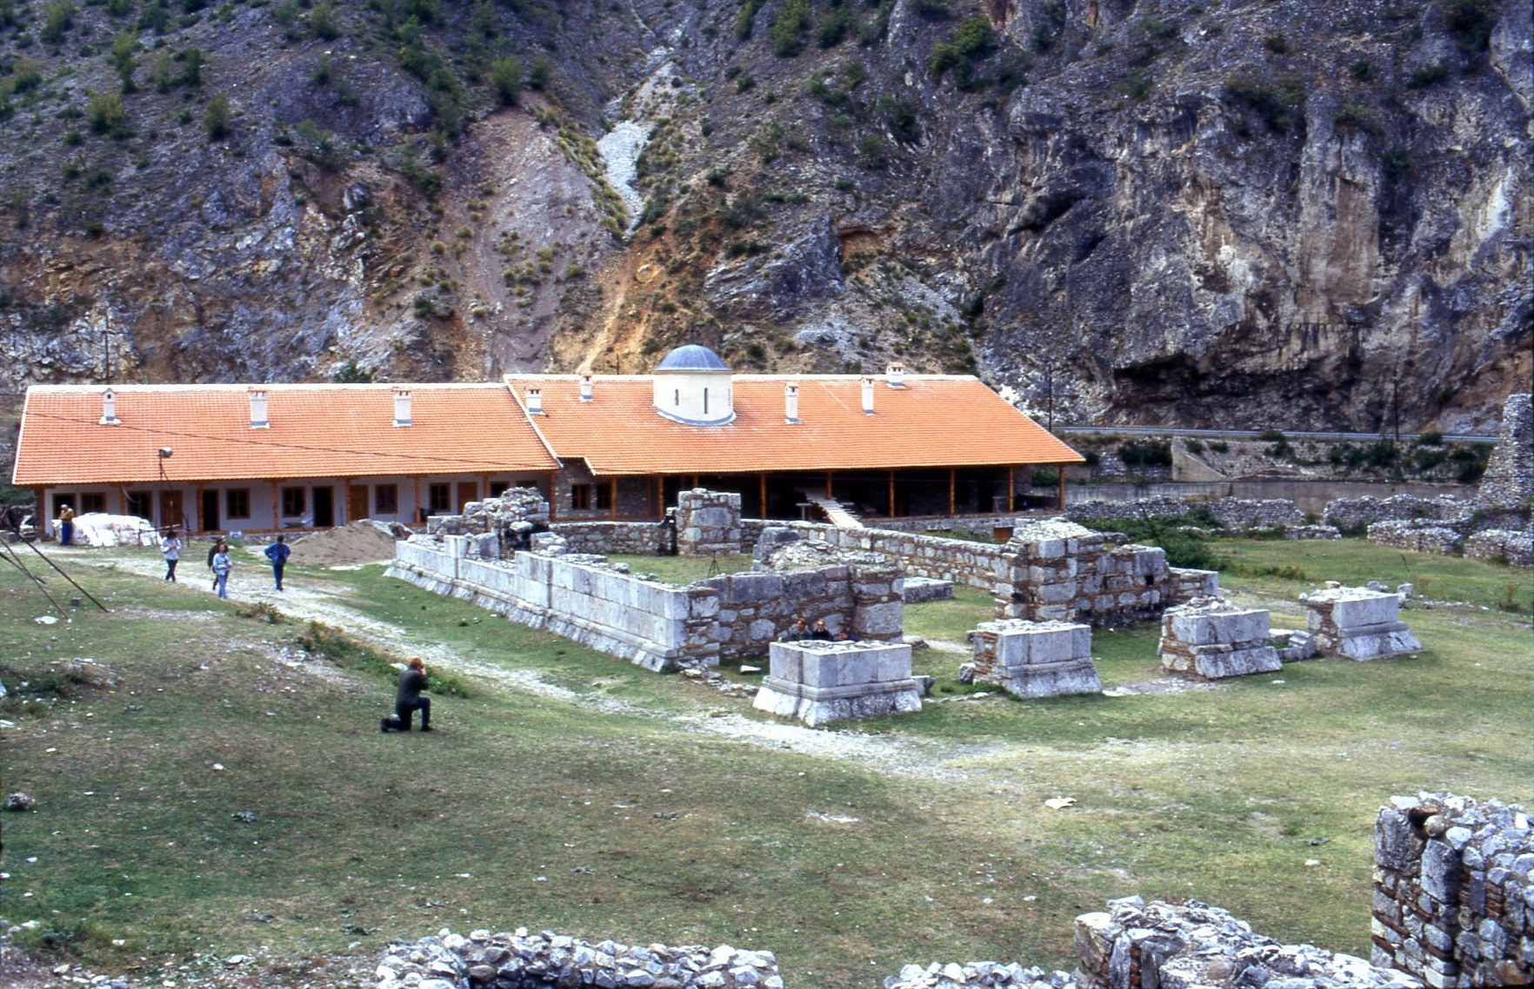
СВ. АРХАНЂЕЛИ, ОСТАЦИ ГЛАВНЕ ЦРКВЕ СА МРАМОРНОМ ОПЛАТОМ ЗИДОВА, ИЗГЛЕД СА СЕВЕРОЗАПАДА

Slide 44
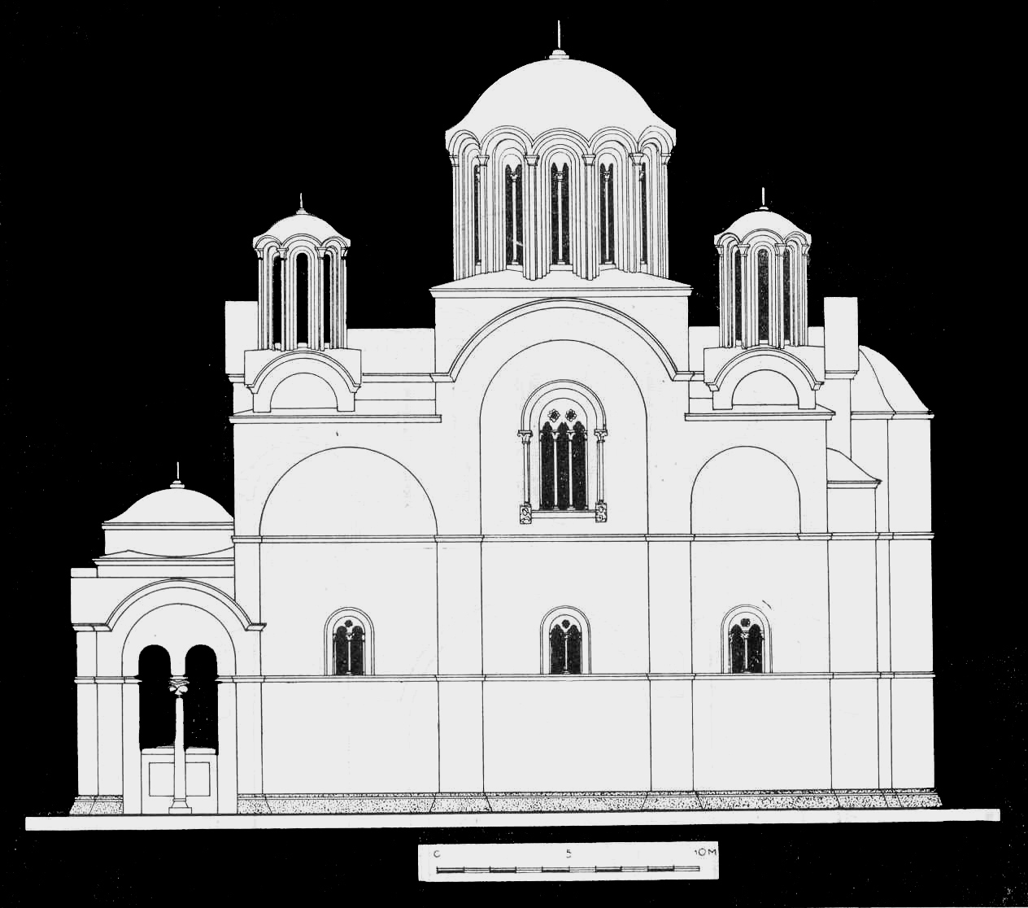
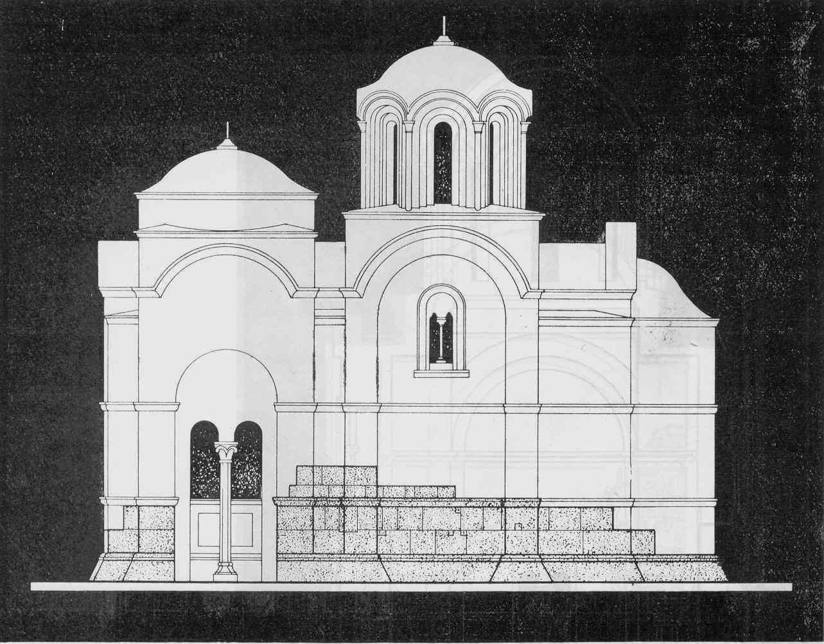
СВ. АРХАНЂЕЛИ, РЕКОНСТРУКЦИЈА ГЛАВНЕ ЦРКВЕ СА ЈУЖНЕ СТРАНЕ (ГОРЕ), И ЦРКВЕ СВ. НИКОЛЕ (ДЕСНО)

Slide 45
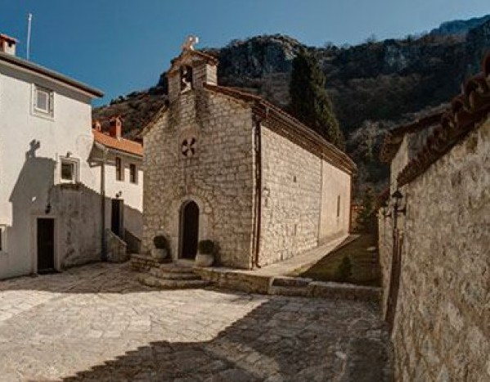
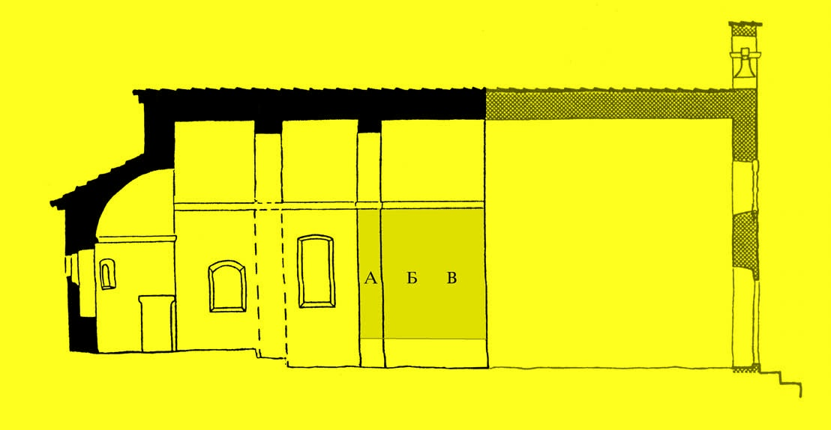
УЗ ИЗГРАДЊУ МОНУМЕНТАЛНИХ ЗАДУЖБИНА У ДЕЧАНИМА И ДОЛИНИ ПРИЗРЕНСКЕ БИСТРИЦЕ, СТЕФАН ДЕЧАНСКИ И ЊЕГОВ СИН БИЛИ СУ И КТИТОРИ НЕКИХ МАЊИХ ЗАДУЖБИНА, МЕЂУ КОЈИМА ЈЕ У ПОСЛЕДЊЕ ВРЕМЕ ПОСЕБНО ПРОУЧАВАНА ЦРКВА СВ. СТЕФАНА У СЕЛУ ДУЉЕВО КОД БУДВЕ. ТОМ ПРИЛИКОМ НА ЗАПАДНОМ ДЕЛУ ЈУЖНОГ ЗИДА ОТКРИВЕНИ СУ ПОРТРЕТИ КОЈИ ИМ СЕ НЕСУМЊИВО МОГУ ПРИПИСАТИ. НАСЛИКАНИ СУ ОКО 1340.Г. У СИМБИОТИЧКОЈ ФОРМИ СА ПОЈЕДИНИМ РЕШЕЊИМА КТИТОРСКЕ СЛИКЕ ПОТЕКЛИМ СА ЗАПАДНИХ СТРАНА ОДНОСНО ЈАДРАНСКОГ ПРИМОРЈА.

Slide 46
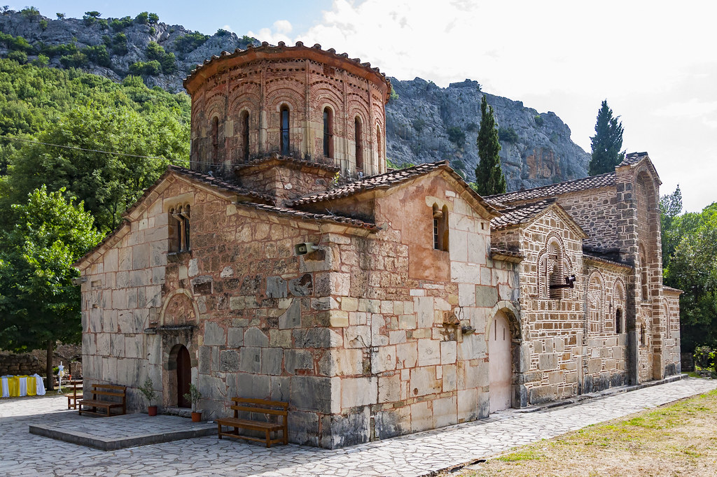
ОСИМ ШТО СЕ ДАВАЊЕМ НОВИХ ПОВЛАСТИЦА И ЗЕМЉИШНИХ ПОСЕДА СТАРАО ДА ЗАДУЖБИНЕ ПРЕДАКА ПОДИГНУТЕ ИЗВАН СРБИЈЕ НАСТАВЕ ДА ЖИВЕ НА СТАБИЛНОЈ ЕКОНОМСКОЈ ОСНОВИ, СТЕФАН ДУШАН СЕ, КАКО ИЗГЛЕДА, ПОНЕГДЕ ПОЈАВЉИВАО И КАО НЕПОСРЕДНИ КТИТОР У НОВООСВОЈЕНИМ ОБЛАСТИМА ДАЛЕКО ОД МАТИЧНИХ СРПСКИХ ЗЕМАЉА. ТАКАВ ПРИМЕР, ИЗ СРЕДИНЕ 14. ВЕКА, ПРЕМА НОВИМ ИСТРАЖИВАЊИМА ТРЕБАЛО БИ ДА ПРЕДСТАВЉА СПОЉНА ПРИПРАТА СА ВЕЛИКОМ КУПОЛОМ ЦРКВЕ ПОРТА ПАНАГИЈА КОД ТРИКАЛЕ У ТЕСАЛИЈИ.

Slide 47
КОНАЧНО, ПОСЛЕДЊИХ ГОДИНА ДУШАНОВОГ ЖИВОТА, У СЕЛУ МАТЕЈЧЕ КОД ДАНАШЊЕГ КУМАНОВА У СЕВЕРНОЈ МАКЕДОНИЈИ, СВАКАКО ПРЕ 1355.Г. ЗАЛАГАЊЕМ ЊЕГОВЕ СУПРУГЕ КРАЉИЦЕ ЈЕЛЕНЕ И СИНА СТЕФАНА УРОША V “НАЈАКОГ”, НА СТАРОМ КУЛТНОМ МЕСТУ ИЗ 11. ВЕКА ЗАПОЧЕТА ЈЕ, И ДО 1357.Г. ДОВРШЕНА, ВЕЛИКА ОБНОВА БОГОРОДИЧИНЕ ЦРКВЕ. ХРАМ ЈЕ ПОДИГНУТ У ФОРМИ РАЗВИЈЕНОГ УПИСАНОГ КРСТА СА ГЛАВНОМ КУПОЛОМ НАД УКРСНИЦОМ, И ЧЕТИРИ МАЊЕ У УГЛОВИМА ЗДАЊА. ОЛТАРСКИ ПРОСТОР ПРОЈЕКТОВАН ЈЕ САСВИМ ПО УЗОРУ НА ВИЗАНТИЈСКЕ ЦРКВЕ ОВОГ ТИПА, СА НАГЛАШЕНОМ ГЛАВНОМ ПОЛИГОНАЛНОМ АПСИДОМ, И ДВЕ БОЧНЕ ПОЛУКРУЖНОГ ОБЛИКА. ЦРКВА ЈЕ ЗИДАНА ОД КАМЕНА И ОПЕКЕ, СА НАГЛАШЕНО ВИСОКОМ СРЕДИШЊОМ КУПОЛОМ. НАЧИН АРТИКУЛАЦИЈЕ ФАСАДА ИСКЉУЧИВО ПЛИТКИМ СЛЕПИМ НИШАМА УКАЗУЈЕ НА ЗНАТНО ПОШТОВАЊЕ СТАРИЈЕГ КУЛТНОГ МЕСТА, БУДУЋИ ДА СЕ У ГРАЂЕЊУ ОДНОСНО ИЗГЛЕДУ ФАСАДА НЕ ПРЕПОЗНАЈУ ЕЛЕМЕНТИ СВОЈСТВЕНИ АРХИТЕКТУРИ ПОЗНОВИЗАНТИЈСКЕ ЕПОХЕ. ЧИЊЕНИЦА ДА СЕ У КТИТОРСКОЈ КОМПОЗИЦИЈИ НАЛАЗЕ САМО ЈЕЛЕНА И УРОШ ПОСРЕДНО ДОДАТНО СВЕДОЧИ ДА ЈЕ ЗДАЊЕ БИЛО ДОВРШЕНО И ОСЛИКАНО ПОСЛЕ ДУШАНОВЕ СМРТИ.

Slide 48
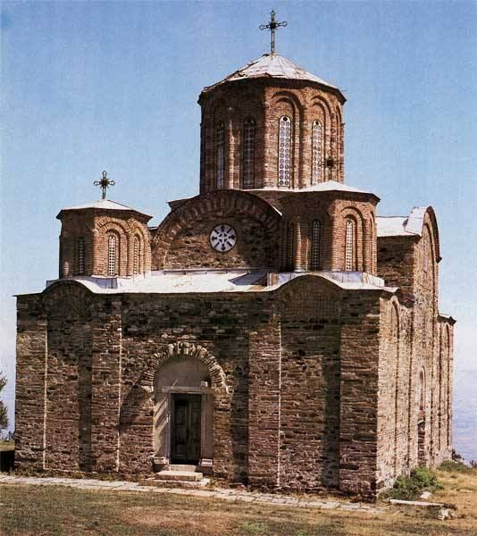
МАТЕИЧ, БОГОРОДИЧИНА ЦРКВА, ИЗГЛЕД ЗАПАДНЕ СТРАНЕ

Slide 49
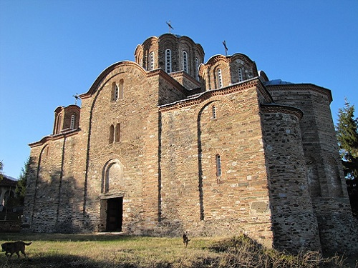
МАТЕИЧ, БОГОРОДИЧИНА ЦРКВА, ИЗГЛЕД ЈУЖНЕ СТРАНЕ

Slide 50
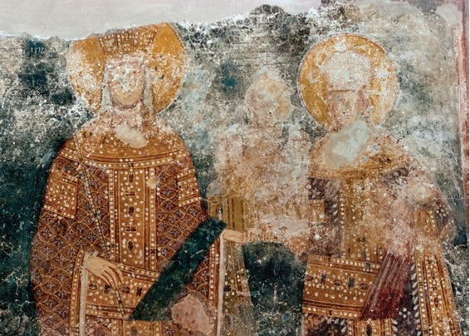
МАТЕИЧ, КТИТОРСКА КОМПОЗИЦИЈА СА ПРЕДСТАВАМА ЈЕЛЕНЕ И УРОША V

Slide 51
Препоручена литература, уз обавезну, СТР.1:
Б. Тодић, Српске теме на фрескама XIV века у цркви Св. Димитрија у Пећи, Зограф 30 (2004-2005), 123-140. DOISERBIA
Д. Филиповић, Саркофаг архиепископа Никодима у цркви Светог Димитрија у Пећкој патријаршији, ЗМСЛУ 19 (1983), 75-94. ACADEMIA.EDU
Архиепископ Данило II и његово доба (ур. В.Ј. Ђурић), Београд 1991 (за Пећку патријаршију обавезно текстови В.Ј. Ђурића, М. Чанак-Медић, Ј. Магловског, Д. Поповић) SCRIBD
Д. Поповић, Представа владара над “царским вратима” цркве Св. Арханђела код Призрена, Саопштења РЗЗСК 36 (1994), 25-36. ACADEMIA.EDU
-Б. Ферјанчић, С. Ћирковић, Стефан Душан, краљ и цар, 1331-1355, Београд 2005. SCRIBD
Д. Војводић, Српски владарски портрети у манастиру Дуљеву, Саопштења РЗЗСК 39 (2007), 83-100 ACADEMIA.EDU
S. Mamaloukos, The Chronology of the Exonartex of the Porta-Panagia in Thessaly, in: SYMMIKTA. Зборник радова поводом четрдесет година Института за историју уметности Филозофског фкултета у Београду (ур. И. Стевовић), Београд 2012, 237-250.ACADEMIA.EDU странице Иван Стевовић или Stavros Mamaloukos

Slide 52
Препоручена литература, уз обавезну, СТР.2:
E. Dimitrova, The Church of the Holy Mother of God at the Vilage of Matejče, Skopje 2016 SCRIBD
Д. Војводић, Српска уметност од почетка XIV века до пропасти државе Немањића, у: Византијско наслеђе и српска уметност II (ур. Д. Војводић, Д. Поповић), Београд 2016, 271-298. ACADEMIA.EDU
- С.П.Марјановић-Душанић, Д. Војводић, Образац царства-идеја и слика власти у Србији 1299-1371, у: Византијско наслеђе и српска уметност II (ур. Д. Војводић, Д. Поповић), Београд 2016, 299-316. ACADEMIA.EDU

